Slide 1
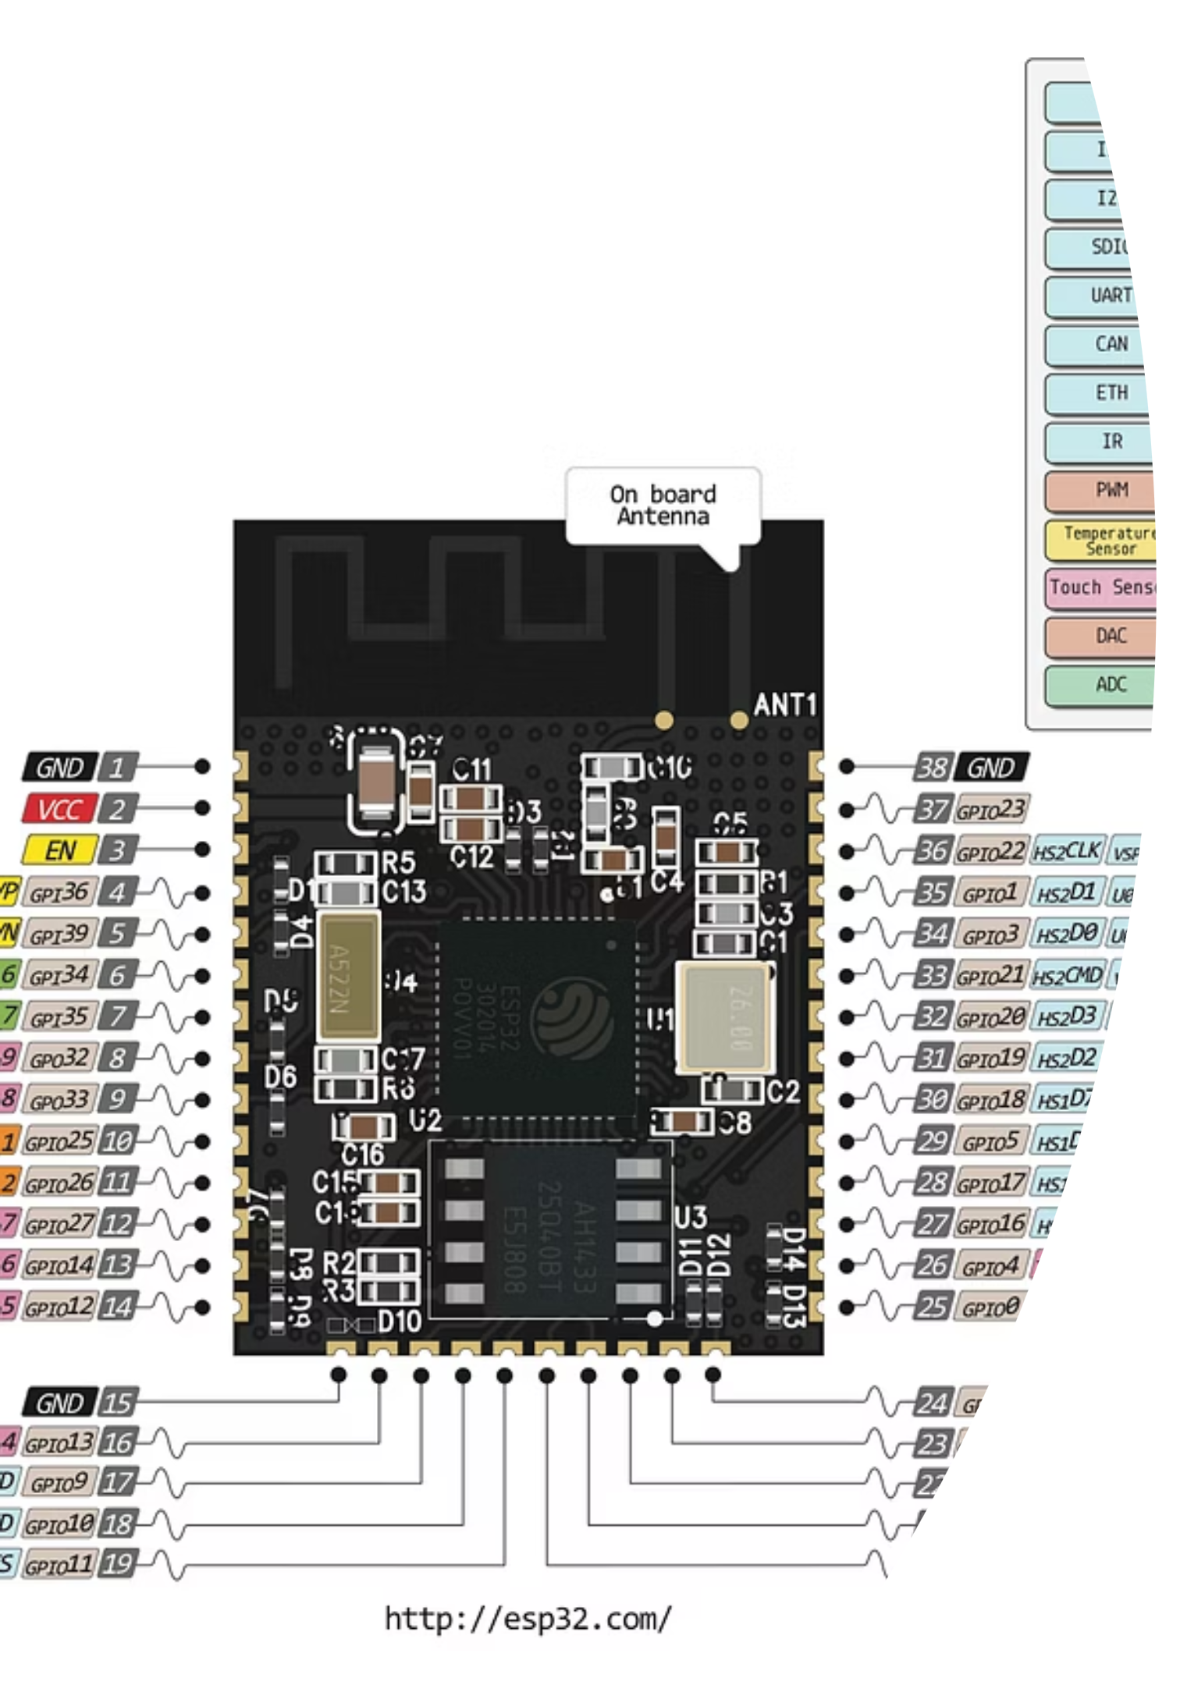
TUẦN 5: GIAO TIẾP WIFI & TẠO WEB SERVER ĐƠN GIẢN
Hôm nay chúng ta sẽ cùng nhau biến chiếc ESP32 thành một thiết bị IoT thực thụ - có thể điều khiển từ xa qua WiFi. Đây chính là bước đột phá giúp bạn hiểu rõ cách mà các thiết bị thông minh trong nhà hoạt động.

Slide 2



Mục tiêu bài học hôm nay
Hiểu hai chế độ WiFi
Giao thức HTTP cơ bản
Thực hành Web Server
Nắm vững cách hoạt động của chế độ Station (STA) và Access Point (AP) trên ESP32
Tìm hiểu mô hình Client-Server và cách truyền thông tin trên web
Tự tay tạo một trang web điều khiển LED chạy ngay trên chip ESP32
Sau bài học này, các bạn sẽ có thể tạo ra một thiết bị IoT hoàn chỉnh - điều khiển được từ bất kỳ đâu trong nhà qua smartphone!

Slide 3
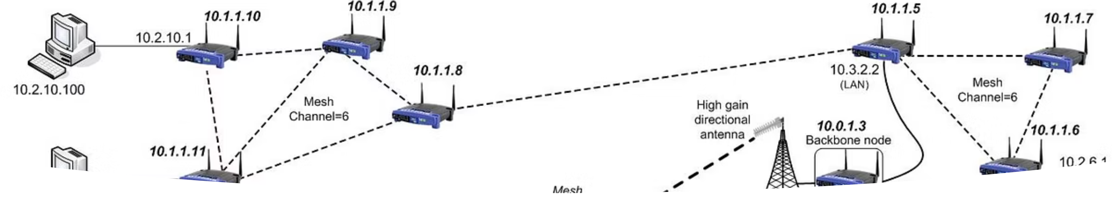
CẮT DÂY VÀ LÊN MẠNG
Phần 1: Lý thuyết nền tảng

Slide 4
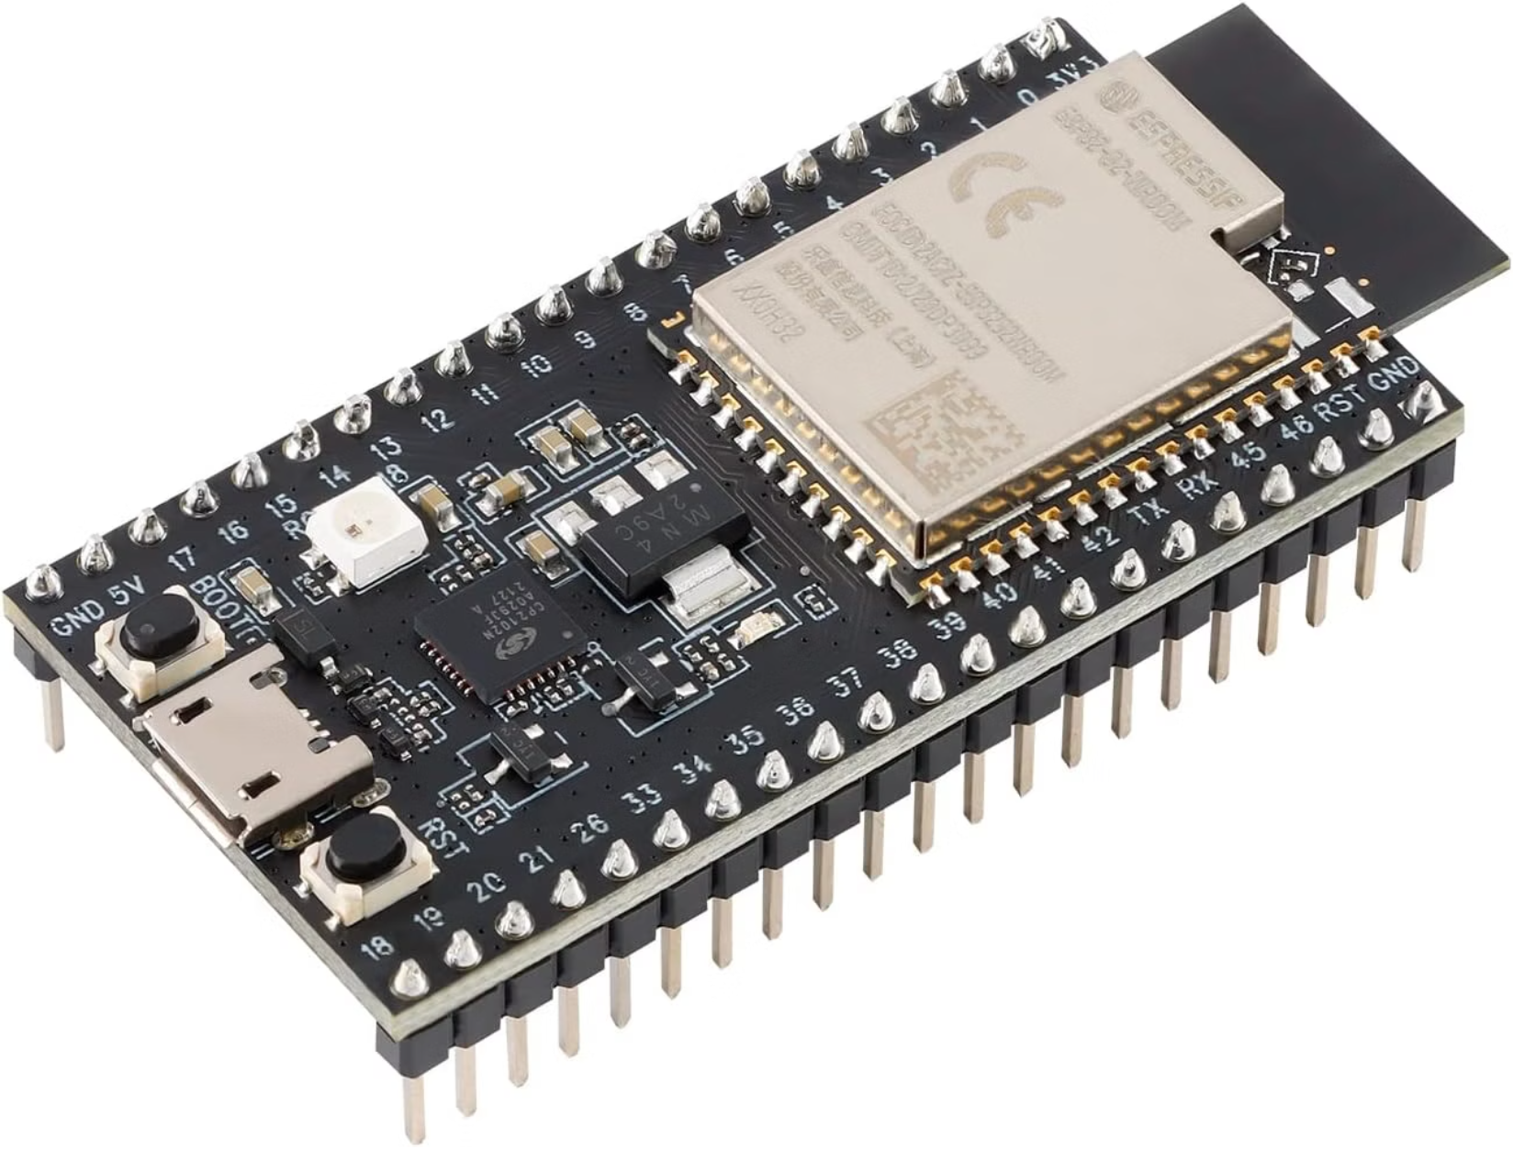
ESP32 - Chiếc chip "biết bắt WiFi"
ESP32 không chỉ là một vi điều khiển thông thường. Nó được tích hợp sẵn một card mạng WiFi cho phép kết nối Internet và giao tiếp không dây.
ESP32 có thể hoạt động ở hai chế độ khác nhau, giống như chiếc laptop có thể vừa kết nối WiFi, vừa phát WiFi hotspot.
Hãy cùng tìm hiểu chi tiết hai chế độ này.

Slide 5

Chế độ 1: Station Mode (STA) - Vai trò "Khách hàng"
ESP32 làm "khách"
Ưu điểm vượt trội
Ví dụ
Trong chế độ này, ESP32 đóng vai trò như một thiết bị bình thường - nó sẽ xin phép kết nối vào mạng WiFi có sẵn.
ESP32 có thể truy cập Internet (lên mạng, gửi dữ liệu lên Cloud)
Trong nhà bạn có:
Router phát sóng "GiaDinhAB_2.4G"
Mọi thiết bị trong cùng mạng LAN đều có thể "nói chuyện" với ESP32
Điện thoại của bạn bắt WiFi đó
Giống như khi kết nối điện thoại với WiFi, chọn tên mạng "xxxxxx_2.4G".
ESP32 cũng bắt WiFi đó
Không cần phải chuyển đổi WiFi trên điện thoại
→ Lúc này điện thoại và ESP32 đều là "hàng xóm" trong cùng một khu phố (mạng LAN), có thể giao tiếp với nhau dễ dàng!
Phù hợp với ứng dụng Smart Home thực tế
Lưu ý: Trong bài học hôm nay, chúng ta sẽ sử dụng chế độ Station (STA) vì đây là cách chuẩn nhất cho các ứng dụng Smart Home. Nó cho phép nhiều thiết bị cùng điều khiển và giám sát ESP32.

Slide 6
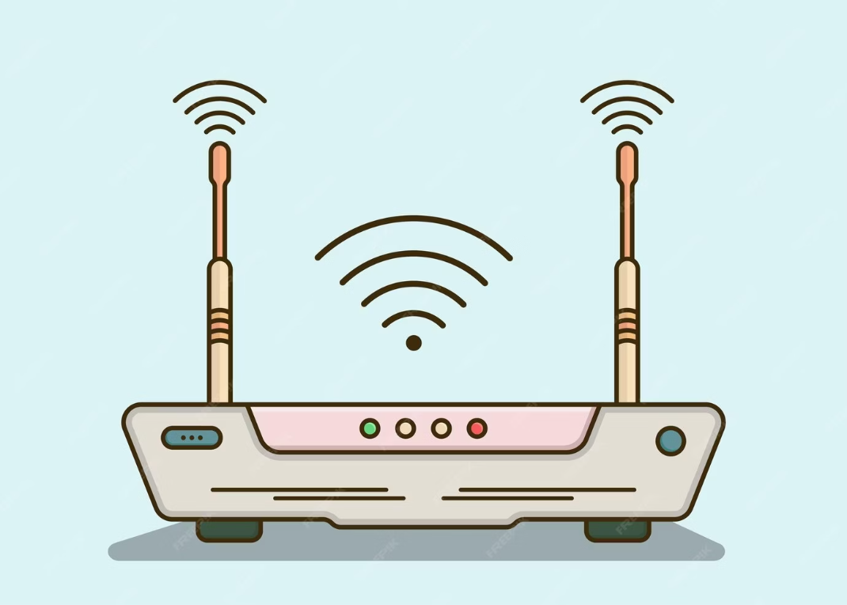
Chế độ 2: Access Point Mode (AP)
ESP32 làm host
Ở chế độ này, ESP32 tự mình phát sóng WiFi - nó trở thành một "Router mini". Ta sẽ thấy xuất hiện một mạng WiFi mới tên "MyESP32" trên danh sách WiFi của điện thoại.
Ưu điểm
Hoạt động độc lập, không cần Router
Hữu ích khi làm việc ở nơi không có mạng (rừng, núi, công trường)
Kiểm soát hoàn toàn ai được kết nối
Chế độ AP thường được dùng trong các dự án Demo hoặc khi triển khai IoT ở vùng sâu vùng xa không có hạ tầng mạng.
Nhược điểm
ESP32 không thể ra Internet
Điện thoại phải ngắt WiFi nhà để bắt WiFi của ESP32
Khi bắt WiFi ESP32, điện thoại sẽ mất kết nối Internet
Chỉ phù hợp cho điều khiển trực tiếp tại chỗ

Slide 7
So sánh hai chế độ WiFi
Tiêu chí
Station Mode (STA)
Access Point Mode (AP)
Vai trò
Khách - Kết nối vào Router
Chủ - Tự phát WiFi
Cần Router?
Có
Không
Truy cập Internet
Có ✓
Không ✗
Điện thoại
Giữ nguyên WiFi nhà
Phải đổi sang WiFi ESP32
Phạm vi điều khiển
Toàn bộ mạng LAN
Chỉ ai bắt WiFi ESP32
Ứng dụng
Smart Home, IoT thực tế
Demo, vùng không có mạng
Nhìn vào bảng so sánh, các bạn sẽ thấy rõ tại sao chúng ta chọn chế độ Station cho bài học hôm nay. Đây là lựa chọn thực tế nhất cho các dự án IoT!

Slide 8


Khi nào dùng chế độ nào?
Dùng Station Mode
Dùng AP Mode
Xây dựng Smart Home
Demo nhanh, không có Router
Cần nhiều thiết bị kết nối
Dự án ngoài trời, vùng xa
Cần truy cập Internet
Chỉ cần điều khiển trực tiếp
Giám sát từ xa qua Cloud
Bảo mật cao (mạng riêng)
Mẹo hay: ESP32 còn có thể hoạt động ở cả hai chế độ đồng thời! Vừa kết nối vào Router (STA), vừa tự phát WiFi (AP). Chế độ này gọi là AP+STA Mode, rất hữu ích cho các ứng dụng phức tạp.

Slide 9
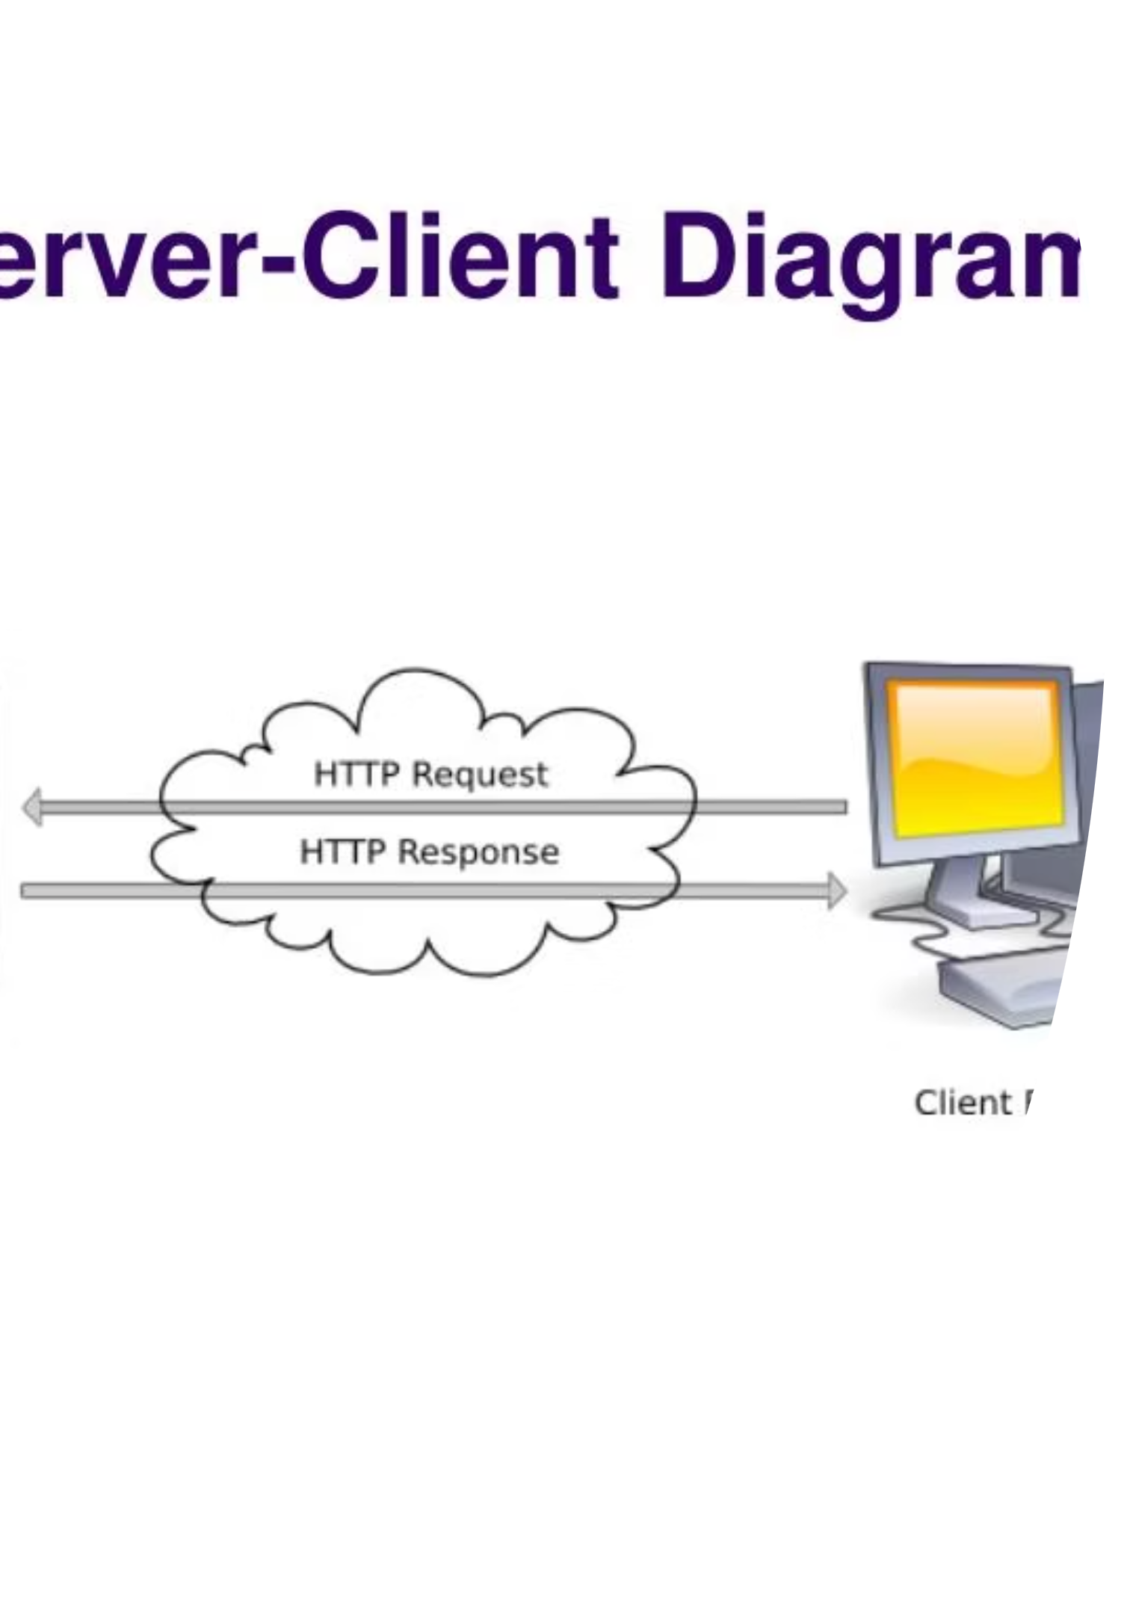
WEB SERVER
Mô hình Client-Server

Slide 10
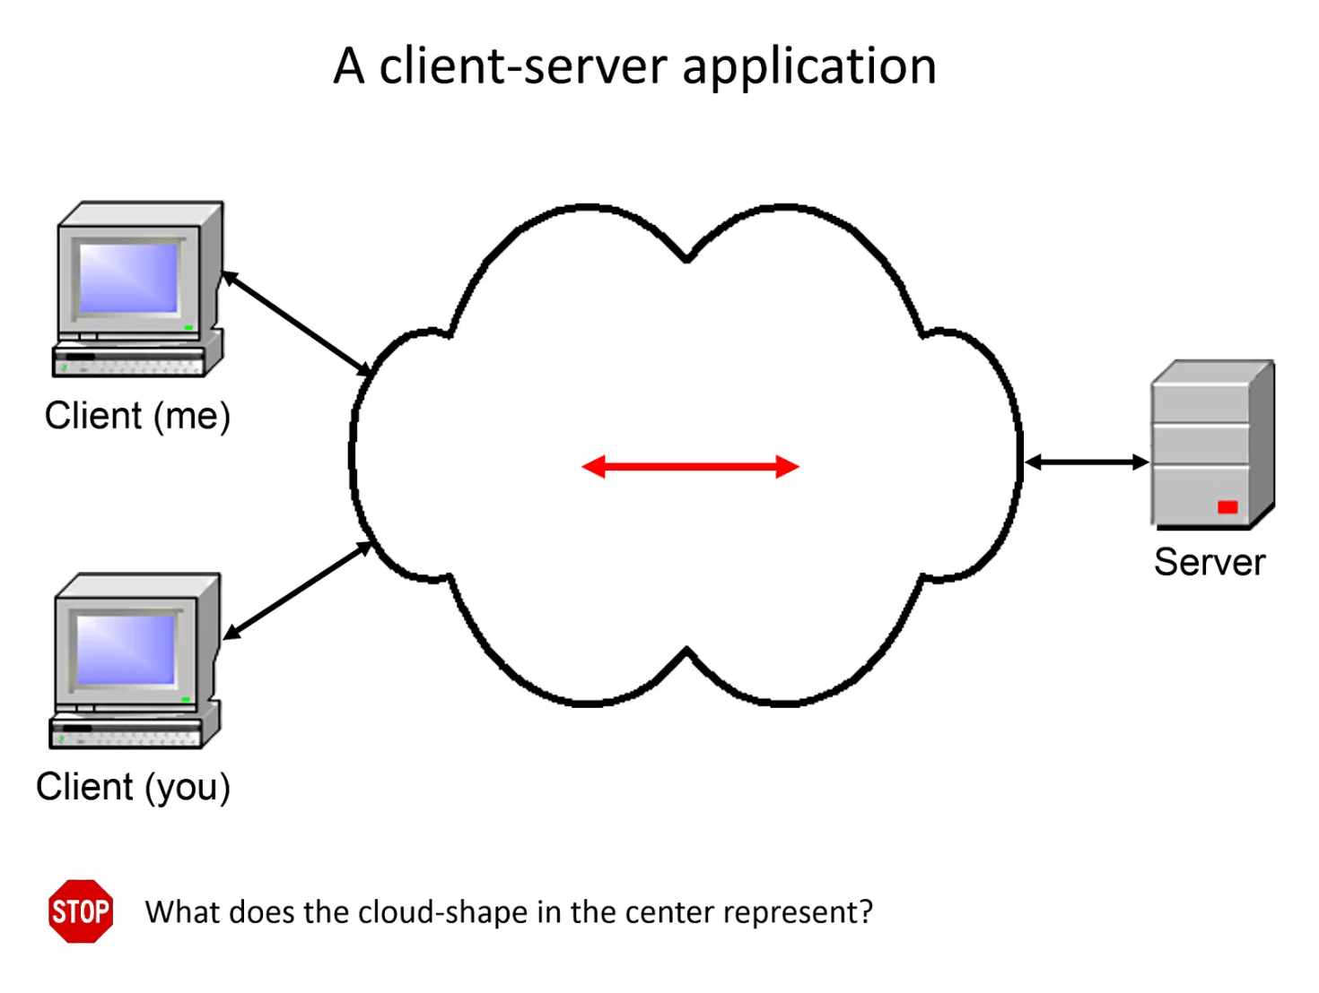
Web Server là gì? Tại sao lại cần?
Mỗi khi chúng ta mở trình duyệt và gõ google.com, lúc này ta đang thực hiện một "cuộc trò chuyện" với một cái máy tính ở đâu đó trên thế giới. Máy tính đó chính là Web Server.
Web Server là một chương trình máy tính có nhiệm vụ:
Lắng nghe yêu cầu từ người dùng (Client)
Xử lý yêu cầu đó (tìm file, chạy code)
Gửi trả lại kết quả (HTML, hình ảnh, dữ liệu)
Hôm nay, chúng ta sẽ biến ESP32 thành một Web Server mini - nó sẽ "phục vụ" các trang web cho bất kỳ ai truy cập vào địa chỉ IP của nó!
ESP32 tuy nhỏ nhưng đủ mạnh để làm một Web Server đơn giản, phục vụ giao diện điều khiển cho Smart Home.

Slide 11
Mô hình hoạt động: Client gọi, Server trả lời
01
02
Client gửi Request (Yêu cầu)
Server nhận và xử lý
Trình duyệt trên điện thoại khi gửi một thông điệp: "Ê ESP32, cho tôi xem trang chủ đi!". Thông điệp này gọi là HTTP Request, và thường là lệnh GET.
ESP32 (đang đóng vai trò Server) nhận được yêu cầu, kiểm tra xem khách muốn gì. Nếu muốn xem trang chủ, nó sẽ chuẩn bị file HTML (code tạo giao diện).
03
04
Server gửi Response (Phản hồi)
Client hiển thị kết quả
ESP32 gửi trả lại một gói dữ liệu chứa mã HTML: "Đây, hiển thị lên màn hình đi!". Gói này gọi là HTTP Response.
Trình duyệt nhận được mã HTML, "vẽ" nó lên màn hình thành giao diện đẹp mắt với nút bấm, chữ, màu sắc...

Slide 12
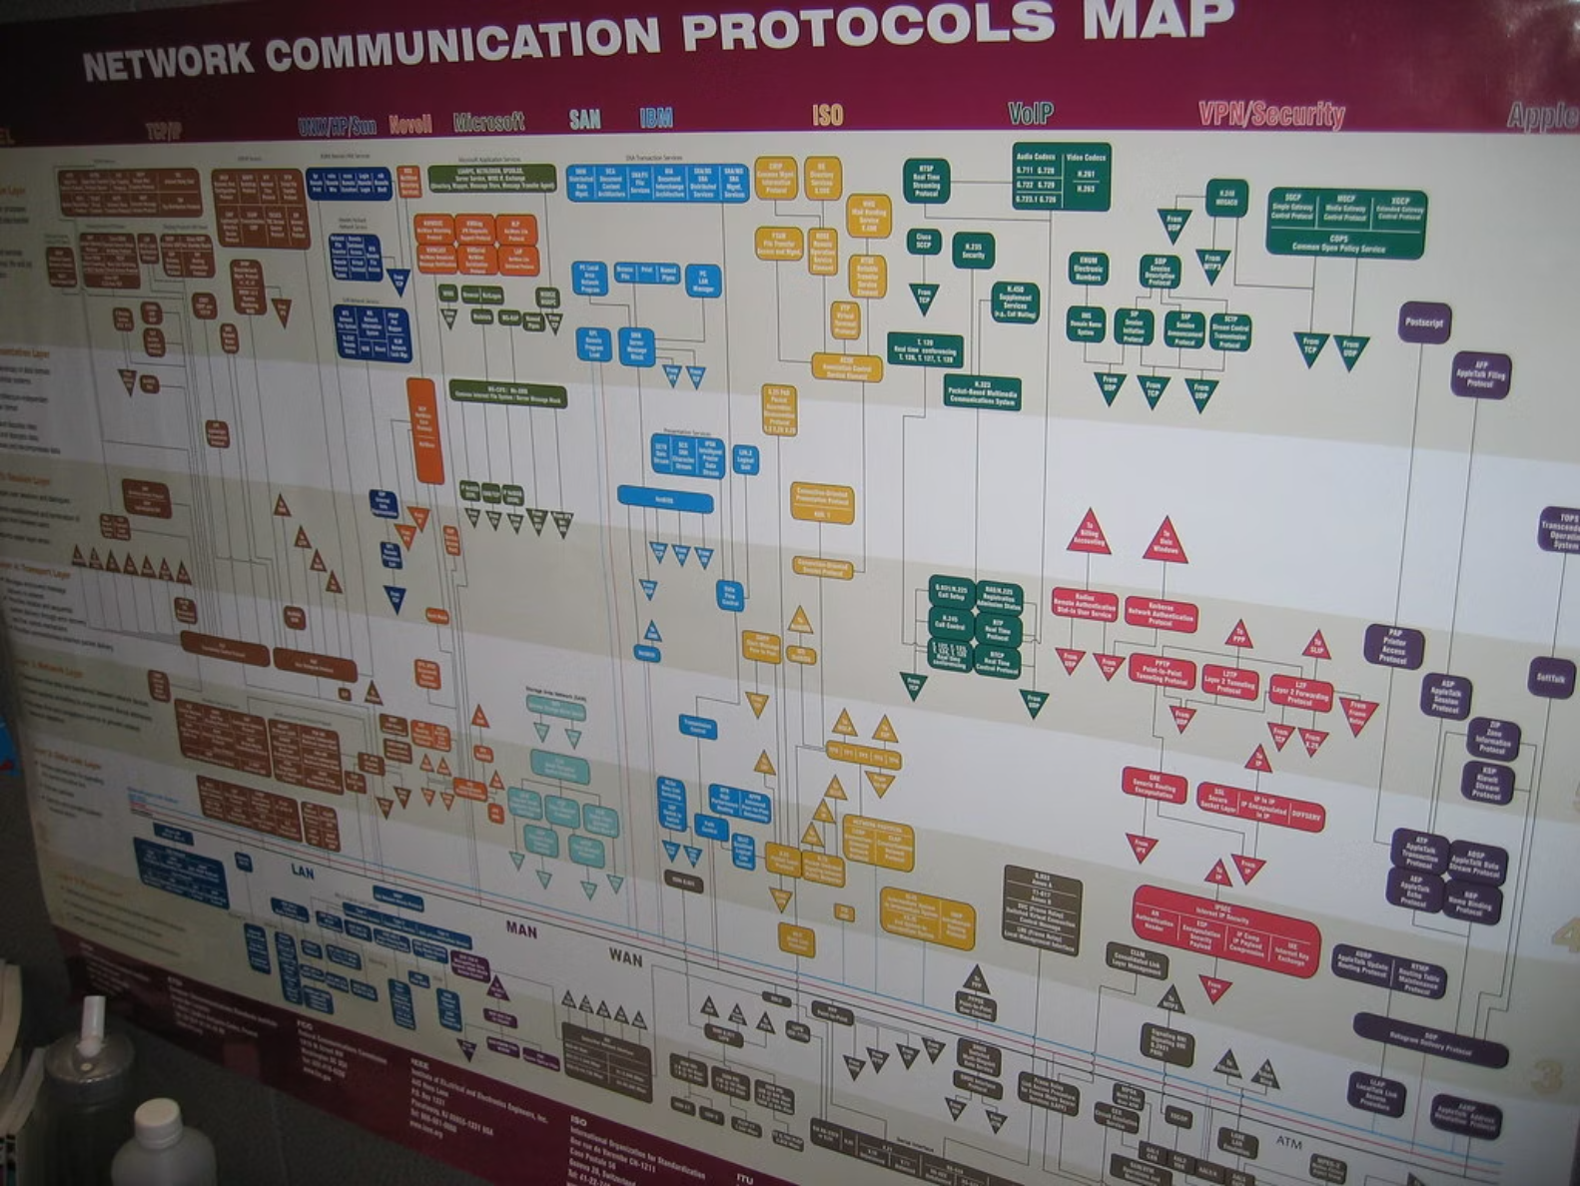

Giao thức HTTP - Ngôn ngữ của Web
HTTP là gì?
HTTP (HyperText Transfer Protocol) là "ngôn ngữ chung" mà Client và Server dùng để nói chuyện với nhau. Nó quy định cách đóng gói và giải mã thông tin.
Các lệnh HTTP phổ biến
GET: Xin lấy dữ liệu (ví dụ: hiển thị trang web)
POST: Gửi dữ liệu lên (ví dụ: submit form đăng nhập)
PUT: Cập nhật dữ liệu
DELETE: Xóa dữ liệu
Trong bài học hôm nay, chúng ta chỉ cần dùng GET thôi. Khi bạn bấm nút "BẬT ĐÈN", trình duyệt sẽ gửi một lệnh GET đến địa chỉ http://192.168.1.5/on.
Mã trạng thái phổ biến:
200 OK: Thành công
404 Not Found: Không tìm thấy trang
500 Error: Lỗi server

Slide 13
Địa chỉ IP - "Số nhà" trên mạng Internet
IP Address là gì?
Cách xem địa chỉ IP của ESP32
Truy cập Web Server
Mỗi thiết bị kết nối vào mạng đều có một địa chỉ IP duy nhất, giống như số nhà của bạn vậy. Địa chỉ IP thường có dạng: 192.168.1.15
Lấy điện thoại (đã bắt cùng WiFi với ESP32), mở trình duyệt Chrome hoặc Safari, gõ vào thanh địa chỉ:
Sau khi nạp code, mở Serial Monitor (tốc độ 115200 baud). ESP32 sẽ in ra dòng chữ:
Khi ESP32 kết nối vào Router nhà bạn, Router sẽ "cấp phát" cho nó một địa chỉ IP. Để "vào nhà" của ESP32, bạn phải gõ đúng địa chỉ IP này lên trình duyệt.
http://192.168.1.105
WiFi da ket noi!
Dia chi IP cua ESP32 la: 192.168.1.105
Nhấn Enter và chiêm ngưỡng thành quả của bạn! Trang web điều khiển LED sẽ hiện ra ngay lập tức.
Ghi nhớ con số này! Đây chính là "địa chỉ nhà" của ESP32 trên mạng của bạn.
Lưu ý: Địa chỉ IP có thể thay đổi sau mỗi lần ESP32 khởi động lại (do Router cấp ngẫu nhiên). Nếu muốn IP cố định, bạn cần cấu hình "Static IP" - chúng ta sẽ học ở các bài nâng cao!

Slide 14
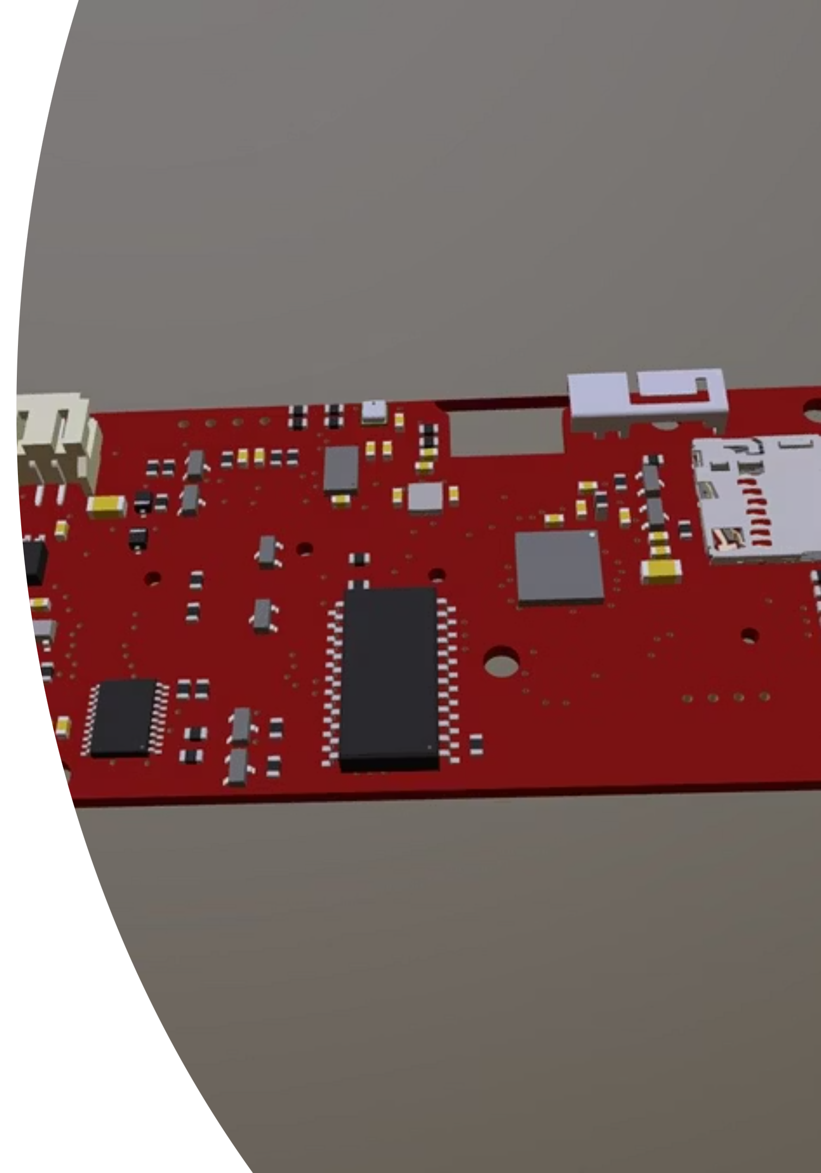
THỰC HÀNH
Tự tay tạo Web Server trên ESP32

Slide 15
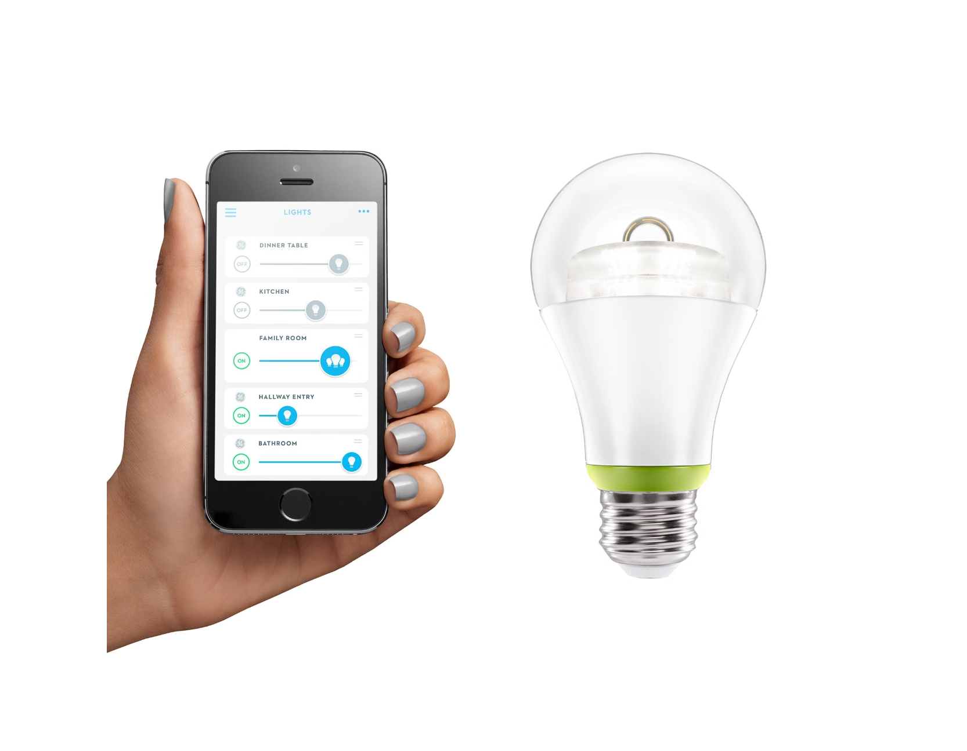

Bài toán thực tế: Điều khiển đèn LED qua WiFi
Mục tiêu
Chúng ta sẽ tạo một trang web đơn giản chạy trên ESP32. Trang web này có hai nút bấm:
[BẬT ĐÈN] - Nút màu xanh lá
[TẮT ĐÈN] - Nút màu đỏ
Khi bấm vào nút trên điện thoại, đèn LED trên mạch ESP32 sẽ phản ứng ngay lập tức - sáng hoặc tắt theo lệnh.
Đây chính là nguyên lý hoạt động của tất cả các thiết bị Smart Home như ổ cắm thông minh, đèn LED WiFi mà bạn thấy trên thị trường!
Điểm nhấn: Không cần cài app! Chỉ cần trình duyệt web có sẵn trên điện thoại là đủ. Đơn giản, tiện lợi và dễ mở rộng.

Slide 16
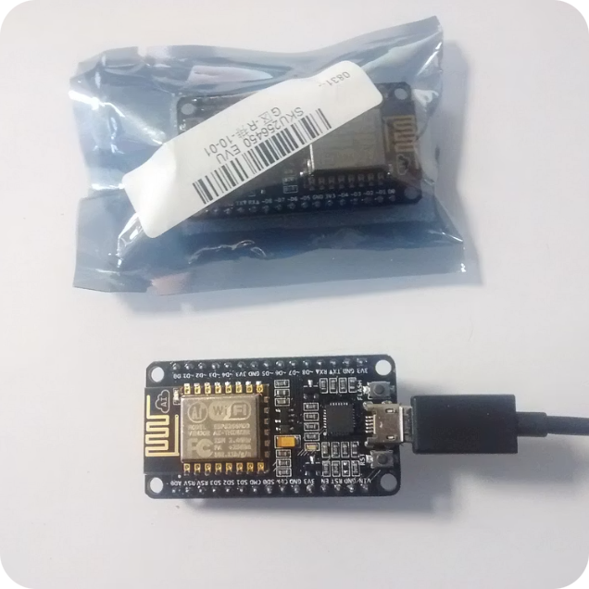
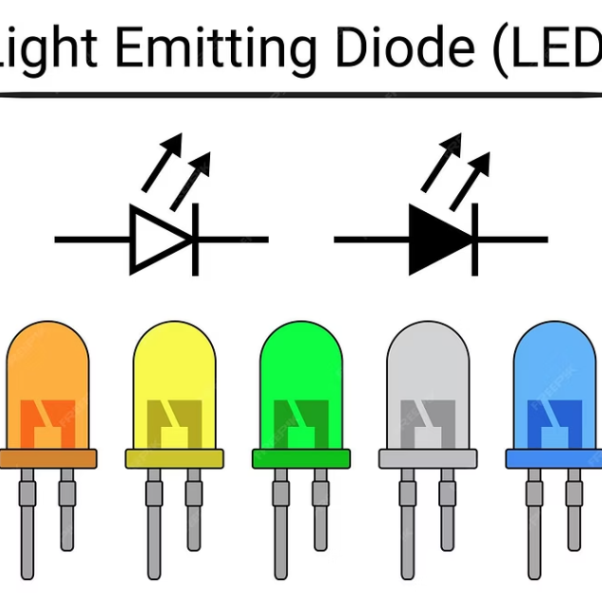
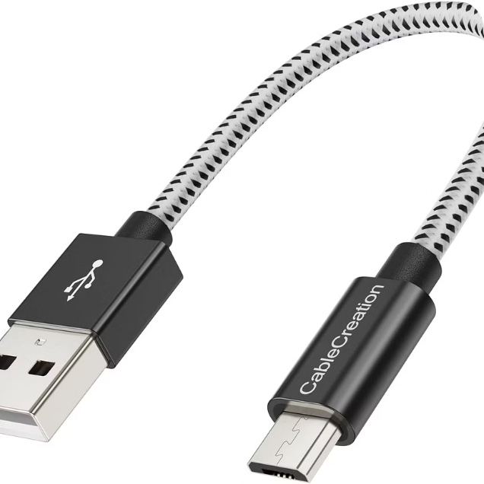
Chuẩn bị linh kiện và môi trường
ESP32 DevKit
LED
Cáp USB
Bo mạch ESP32 bất kỳ (NodeMCU-32S, ESP32-WROOM-32, etc.). Đảm bảo có cổng USB để nạp code.
1 chiếc LED bất kỳ (đỏ, xanh, vàng...) nối vào chân GPIO 2. Hoặc dùng luôn LED onboard có sẵn trên mạch.
Dây cáp Micro-USB hoặc USB-C (tùy loại mạch) để kết nối ESP32 với máy tính và nạp code.
Phần mềm cần thiết
Arduino IDE (đã cài đặt ESP32 Board Manager)
Driver CP2102/CH340 (nếu máy tính chưa nhận diện được mạch)
Serial Monitor để xem địa chỉ IP

Slide 17
Sơ đồ kết nối mạch
Kết nối đơn giản
Lưu ý an toàn:
Luôn dùng điện trở (220Ω - 330Ω) nối tiếp với LED để tránh cháy
Chân dương (+) của LED → GPIO 2
Chân âm (-) của LED → GND (qua điện trở 220Ω)
Kiểm tra cực tính LED (chân dài là dương, chân ngắn là âm)
Không nối trực tiếp LED vào 5V hoặc 3.3V

Slide 18

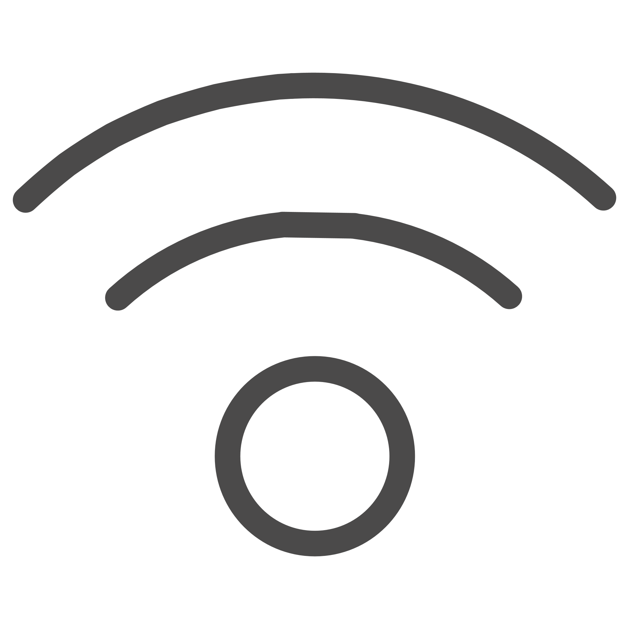
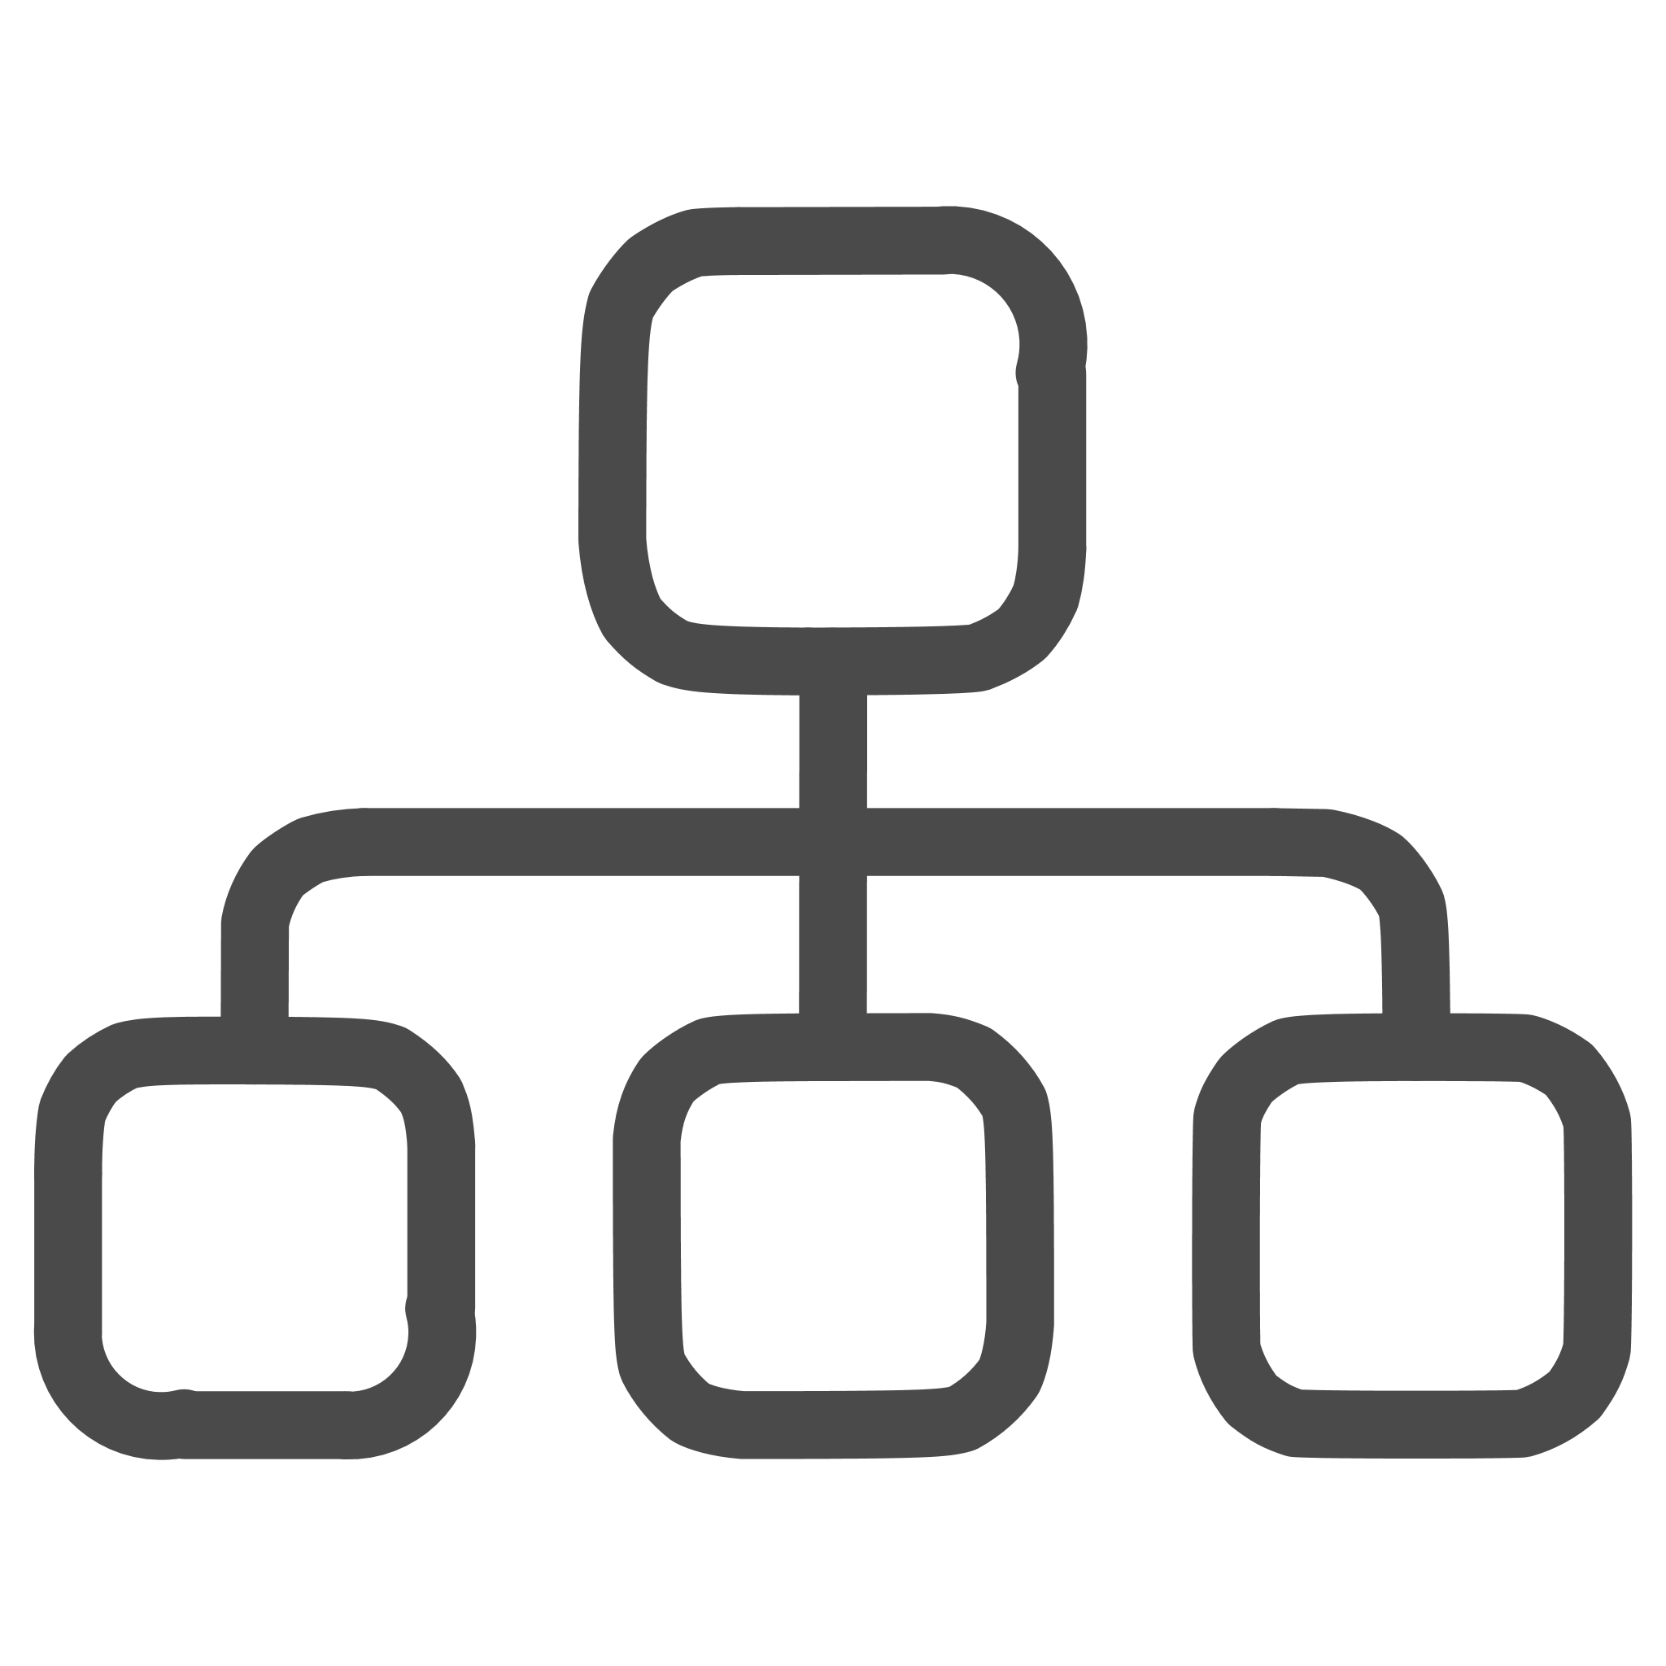


Các bước thực hiện - Lộ trình chi tiết
Khai báo thư viện
Include các thư viện WiFi và WebServer để ESP32 có thể kết nối mạng và tạo server.
Kết nối WiFi
Cấu hình SSID và password, sau đó cho ESP32 kết nối vào Router nhà bạn (chế độ Station).
Định nghĩa giao diện Web
Viết mã HTML để tạo trang web với hai nút bấm BẬT/TẮT, có CSS để làm đẹp giao diện.
Lập trình xử lý sự kiện
Viết các hàm handler để xử lý khi người dùng bấm nút: bật/tắt LED và trả về giao diện mới.
Khởi động Server
Chạy Web Server ở cổng 80, lắng nghe các yêu cầu từ Client và phản hồi tương ứng.

Slide 19
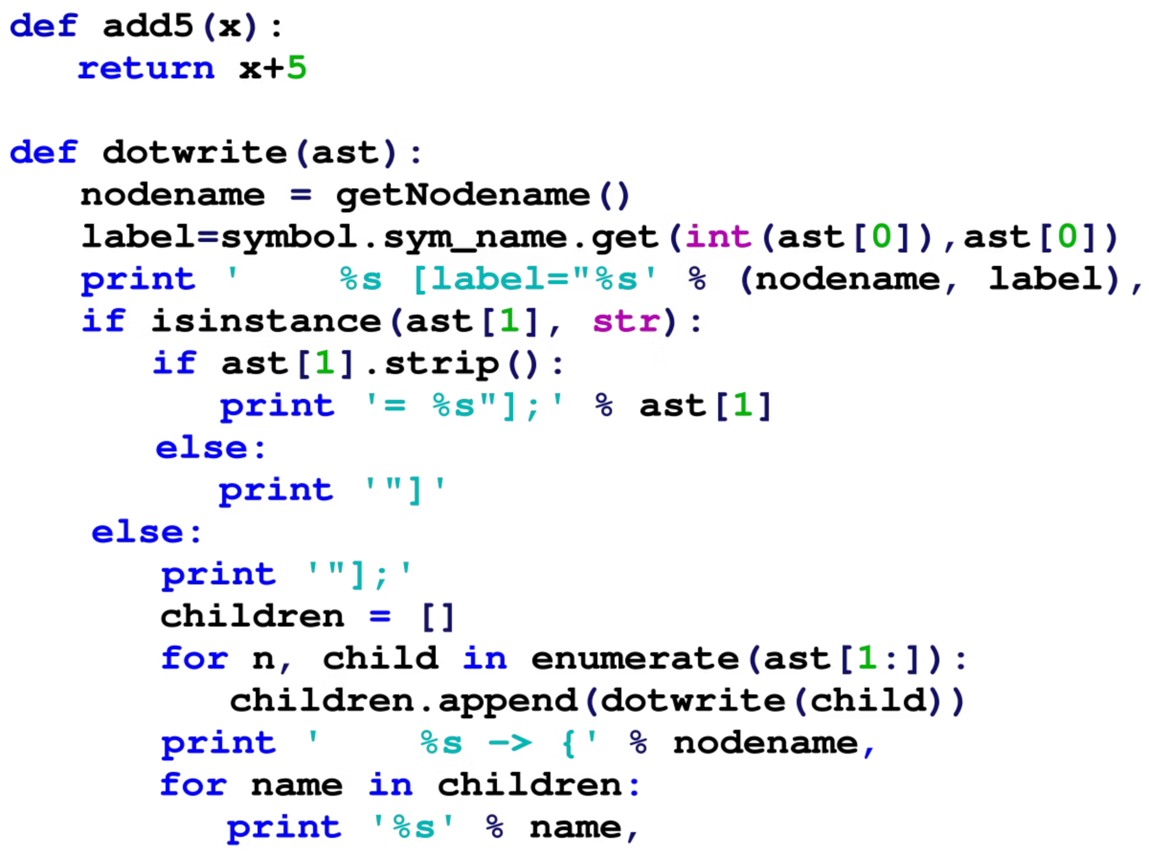
CODE CHI TIẾT
Phần 3: Giải thích từng dòng lệnh

Slide 20
Bước 1: Khai báo thư viện và cấu hình WiFi
#include <WiFi.h>
#include <WebServer.h>
// --- 1. CẤU HÌNH WIFI ---
const char* ssid = "Ten_WiFi_Nha_Ban"; // Thay tên WiFi vào đây
const char* password = "Mat_Khau_WiFi"; // Thay mật khẩu vào đây
Giải thích
Lưu ý quan trọng:
WiFi.h: Thư viện cung cấp các hàm để ESP32 kết nối WiFi (ở chế độ STA hoặc AP).
ESP32 chỉ hỗ trợ WiFi 2.4GHz, không hỗ trợ 5GHz
Một số Router có tên WiFi riêng cho 2.4GHz (ví dụ: "MyWiFi_2.4G")
WebServer.h: Thư viện giúp ESP32 trở thành một Web Server, có thể nhận HTTP Request và gửi HTTP Response.
Kiểm tra kỹ tên WiFi và mật khẩu trước khi nạp code
ssid: Tên mạng WiFi nhà bạn (phải viết chính xác, phân biệt chữ hoa/thường).
password: Mật khẩu WiFi (nếu WiFi không có mật khẩu, để trống "").

Slide 21


Bước 2: Khởi tạo Web Server và định nghĩa chân LED
// --- 2. CẤU HÌNH SERVER ---
// Web Server chạy ở cổng 80 (Cổng mặc định của giao thức HTTP)
WebServer server(80);
// Chân đèn LED
#define LED_PIN 2
WebServer server(80)
LED_PIN 2
Tạo một đối tượng server lắng nghe ở cổng 80. Đây là cổng chuẩn của HTTP, vì vậy khi gõ IP trên trình duyệt, bạn không cần thêm :80 vào cuối.
Định nghĩa chân GPIO 2 là chân điều khiển LED. Hầu hết các mạch ESP32 đều có LED onboard nối sẵn ở chân này.
Nếu nối LED ở chân khác (ví dụ GPIO 5), thay số 2 thành số 5.
Ví dụ: Gõ 192.168.1.105 thay vì 192.168.1.105:80

Slide 22
Bước 3: Viết hàm tạo giao diện HTML (Phần 1)
String getHTML() {
String html = "<!DOCTYPE html><html>";
html += "<head><meta name=\"viewport\" content=\"width=device-width, initial-scale=1\">";
html += "<style>";
html += "body { font-family: sans-serif; text-align: center; margin-top: 50px; }";
html += ".button { display: inline-block; padding: 15px 25px; font-size: 24px; cursor: pointer; text-decoration: none; outline: none; color: #fff; background-color: #4CAF50; border: none; border-radius: 15px; box-shadow: 0 9px #999; margin: 10px;}";
html += ".button:active { background-color: #3e8e41; box-shadow: 0 5px #666; transform: translateY(4px); }";
html += ".off { background-color: #f44336; }";
html += "</style></head>";
Phân tích cấu trúc HTML
CSS Styling
Hàm getHTML() trả về một chuỗi String chứa toàn bộ mã HTML của trang web.
Phần <style> định nghĩa cách hiển thị:
body: Font chữ, căn giữa, khoảng cách trên
DOCTYPE html: Khai báo đây là văn bản HTML5 chuẩn.
.button: Nút bấm có bo góc, đổ bóng, màu xanh lá
meta viewport: Giúp trang web hiển thị đẹp trên điện thoại (responsive design).
.button:active: Hiệu ứng khi bấm (nút lõm xuống)
.off: Nút tắt có màu đỏ

Slide 23
Bước 3: Viết hàm tạo giao diện HTML (Phần 2)
html += "<body><h1>ESP32 WEB CONTROL</h1>";
html += "<p>Trang thai LED: <b>Dieu khien qua WiFi</b></p>";
// Tạo 2 đường dẫn (link) khác nhau cho 2 nút
html += "<a href=\"/on\"><button class=\"button\">BAT DEN</button></a>";
html += "<a href=\"/off\"><button class=\"button off\">TAT DEN</button></a>";
html += "</body></html>";
return html;
}
Tiêu đề trang
Hai nút điều khiển
Return HTML
<h1>ESP32 WEB CONTROL</h1> - Hiển thị tiêu đề lớn ở đầu trang.
Mỗi nút là một thẻ <a> (link) trỏ đến:
Hàm trả về chuỗi HTML hoàn chỉnh. ESP32 sẽ gửi chuỗi này cho Client mỗi khi có yêu cầu.
/on → Bật đèn
/off → Tắt đèn
Khi click, trình duyệt sẽ gửi GET request đến địa chỉ đó.

Slide 24

Bước 4: Viết các hàm xử lý (Handler Functions)
// Khi người dùng vào địa chỉ gốc (ví dụ: 192.168.1.5/)
void handleRoot() {
server.send(200, "text/html", getHTML());
}
// Khi người dùng bấm nút Bật (vào địa chỉ /on)
void handleOn() {
digitalWrite(LED_PIN, HIGH); // Bật đèn thật
Serial.println("Da Bat Den!");
server.send(200, "text/html", getHTML());
}
// Khi người dùng bấm nút Tắt (vào địa chỉ /off)
void handleOff() {
digitalWrite(LED_PIN, LOW); // Tắt đèn thật
Serial.println("Da Tat Den!");
server.send(200, "text/html", getHTML());
}
handleRoot()
Được gọi khi người dùng truy cập trang chủ (ví dụ: http://192.168.1.5/).
handleOff()
Nhiệm vụ: Gửi trả lại mã HTML (giao diện) với mã trạng thái 200 (OK).
Được gọi khi người dùng bấm nút "TẮT ĐÈN" (truy cập /off).
Nhiệm vụ:
handleOn()
Tắt LED bằng digitalWrite(LED_PIN, LOW)
Được gọi khi người dùng bấm nút "BẬT ĐÈN" (truy cập /on).
In thông báo ra Serial Monitor
Nhiệm vụ:
Gửi lại giao diện HTML
Bật LED bằng digitalWrite(LED_PIN, HIGH)
Tại sao phải send HTML lại? Nếu không, sau khi bấm nút, trình duyệt sẽ hiển thị trang trắng hoặc chữ OK. Gửi lại HTML giúp giao diện luôn hiển thị.
In thông báo ra Serial Monitor
Gửi lại giao diện HTML để trang không bị trắng

Slide 25

Bước 4b: Xử lý lỗi 404 - Trang không tìm thấy
// Khi người dùng gõ linh tinh (ví dụ /abcxyz)
void handleNotFound() {
server.send(404, "text/plain", "404: Not Found - Lon dia chi roi ban oi!");
}
Xử lý lỗi thông minh
Hàm handleNotFound() được gọi khi người dùng truy cập một địa chỉ không tồn tại trên server.
Ví dụ: Nếu gõ http://192.168.1.5/abc123 (không có xử lý cho /abc123), server sẽ trả về mã lỗi 404.
Thay vì để trình duyệt hiển thị trang lỗi mặc định khó hiểu, chúng ta tự định nghĩa thông báo lỗi thân thiện bằng tiếng Việt!
Việc xử lý lỗi 404 giúp người dùng biết rõ họ đã nhập sai địa chỉ, thay vì bối rối không biết chuyện gì đang xảy ra.

Slide 26
Bước 5: Hàm setup() - Khởi tạo và kết nối
void setup() {
Serial.begin(115200);
pinMode(LED_PIN, OUTPUT);
digitalWrite(LED_PIN, LOW); // Mặc định tắt
// --- BƯỚC KẾT NỐI WIFI ---
Serial.print("Dang ket noi WiFi: ");
Serial.println(ssid);
WiFi.begin(ssid, password);
// Chờ đến khi kết nối thành công
while (WiFi.status() != WL_CONNECTED) {
delay(500);
Serial.print(".");
}
// Kết nối thành công! In địa chỉ IP
Serial.println("");
Serial.println("WiFi da ket noi!");
Serial.print("Dia chi IP cua ESP32 la: ");
Serial.println(WiFi.localIP()); // <--- QUAN TRỌNG
Khởi tạo Serial
1
Serial.begin(115200) –
Mở cổng Serial với tốc độ 115200 baud để in log.
2
Cấu hình chân LED
pinMode(LED_PIN, OUTPUT) - Đặt GPIO 2 là chân xuất tín hiệu. digitalWrite(LED_PIN, LOW) - Tắt LED ban đầu.
Kết nối WiFi
3
WiFi.begin(ssid, password) - Bắt đầu kết nối.
Vòng while chờ đến khi WiFi.status() == WL_CONNECTED.
4
Lấy địa chỉ IP
WiFi.localIP() - Trả về địa chỉ IP mà Router cấp cho ESP32.
Đây là thông tin quan trọng nhất!

Slide 27

Bước 5b: Định tuyến (Routing) và khởi động Server
// --- BƯỚC ĐỊNH TUYẾN (ROUTING) ---
server.on("/", handleRoot);
server.on("/on", handleOn);
server.on("/off", handleOff);
server.onNotFound(handleNotFound);
// Bắt đầu chạy Server
server.begin();
Serial.println("HTTP Server da khoi dong!");
}
Định tuyến là gì?
Khởi động Server
Routing là việc "chỉ đường" cho Server: Khi Client truy cập địa chỉ nào, thì gọi hàm xử lý nào.
server.begin() là lệnh cuối cùng, báo cho Server: "Được rồi, bắt đầu lắng nghe yêu cầu từ Client đi!"
Ví dụ:
Sau lệnh này, ESP32 chính thức trở thành một Web Server, sẵn sàng tiếp đón khách.
server.on("/", handleRoot) → Nếu truy cập / (trang chủ), gọi hàm handleRoot()
server.on("/on", handleOn) → Nếu truy cập /on, gọi hàm handleOn()
Quan trọng: Thứ tự phải đúng! Phải định tuyến trước (server.on...), rồi mới khởi động server (server.begin).
server.on("/off", handleOff) → Nếu truy cập /off, gọi hàm handleOff()

Slide 28
Bước 6: Hàm loop() - Lắng nghe liên tục
void loop() {
// Luôn luôn lắng nghe xem có ai gọi cửa không
server.handleClient();
}
handleClient() - Tim đập của Server
Điều gì xảy ra nếu thiếu dòng này?
Tương tự như...
Nếu bạn quên hoặc xóa dòng server.handleClient(), Server sẽ "đóng băng" - nó không thể nhận và xử lý bất kỳ yêu cầu nào từ Client.
Hãy tưởng tượng handleClient() như một nhân viên lễ tán ngồi ở quầy. Họ liên tục ngẩng đầu lên hỏi: "Có ai cần hỗ trợ không?"
Hàm server.handleClient() là trái tim của Web Server. Nó phải được gọi liên tục trong vòng lặp loop().
Nhiệm vụ của nó:
Nếu nhân viên đó đi ngủ (không gọi handleClient), khách hàng sẽ đứng chờ mãi mà không ai tiếp.
Kiểm tra xem có Client nào đang gửi yêu cầu đến không
Kết quả: Bạn bấm nút trên trang web, nhưng LED không phản ứng. Trang web sẽ hiển thị lỗi timeout hoặc "không thể kết nối".
Nếu có, đọc yêu cầu đó (GET /on, GET /off, ...)
So khớp với bảng routing, gọi hàm xử lý tương ứng
Gửi phản hồi (Response) trả về cho Client
Lưu ý: Có thể thêm code khác vào loop() (ví dụ: đọc cảm biến, xử lý logic), nhưng tuyệt đối không được dùng delay() quá lâu, vì nó sẽ làm Server "tắc nghẽn".

Slide 29

Tổng hợp: Code hoàn chỉnh
Nhớ sửa 2 dòng này trước khi nạp:
const char* ssid = "Ten_WiFi_Nha_Ban"; // <-- Thay bằng tên WiFi nhà bạn
const char* password = "Mat_Khau_WiFi"; // <-- Thay bằng mật khẩu
Code đầy đủ gồm 6 phần chính:
Khai báo thư viện và cấu hình WiFi
Khởi tạo Server và định nghĩa chân LED
Viết hàm tạo giao diện HTML
Viết các hàm xử lý sự kiện
Hàm setup(): Kết nối WiFi, định tuyến, khởi động Server
Hàm loop(): Lắng nghe và xử lý yêu cầu

Slide 30
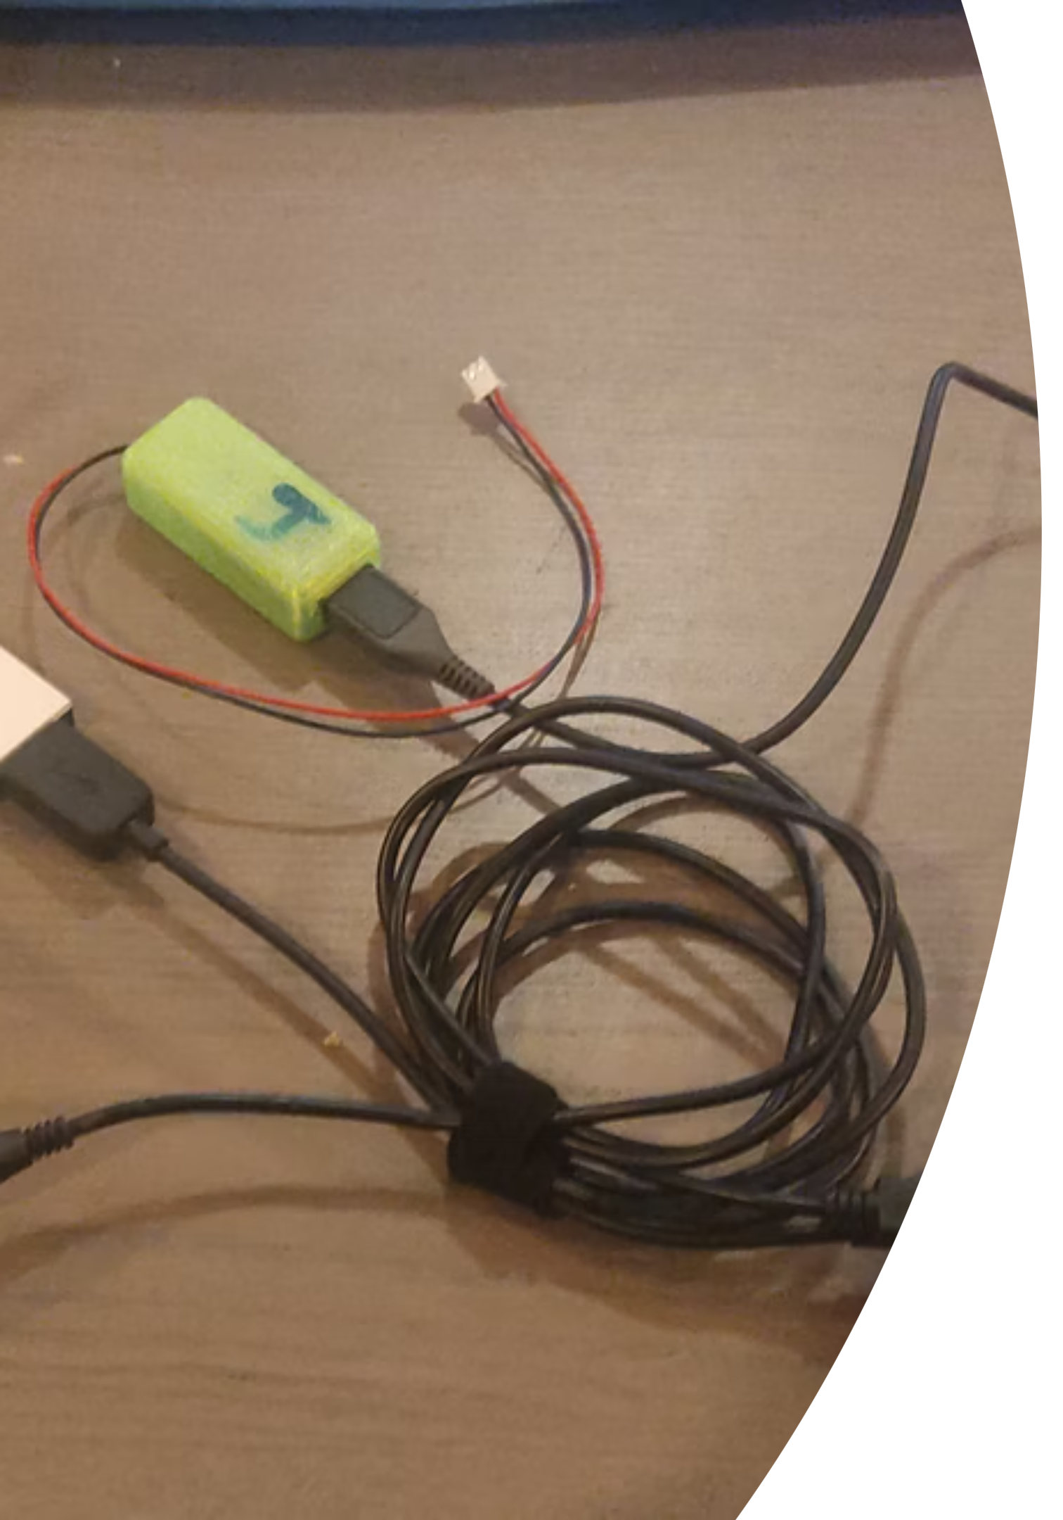
DEMO THỰC TẾ
Phần 4: Hướng dẫn chạy thử từng bước

Slide 31

Bước 1: Nạp code vào ESP32
01
02
Mở Arduino IDE
Copy code
Khởi động Arduino IDE, tạo một sketch mới (File → New).
Copy toàn bộ code đã chuẩn bị ở trên và paste vào sketch. Nhớ sửa SSID và password!
03
04
Chọn Board và Port
Upload
Vào Tools → Board, chọn mạch ESP32 của bạn (ESP32 Dev Module). Vào Tools → Port, chọn cổng COM mà ESP32 đang cắm vào.
Nhấn nút Upload (mũi tên qua phải) hoặc Ctrl+U. Chờ code được biên dịch và nạp vào mạch.
Lỗi thường gặp khi Upload:
Không nhận diện Port: Cài driver CH340/CP2102
"Connecting..." mãi: Giữ nút BOOT trên mạch khi bắt đầu upload
Lỗi biên dịch: Kiểm tra đã cài ESP32 Board Manager chưa

Slide 32
Bước 2: Mở Serial Monitor và xem địa chỉ IP
Mở Serial Monitor
Nhấn nút RST
Ngay sau khi nạp code xong, nhấn vào biểu tượng kính lúp ở góc trên bên phải IDE (hoặc Ctrl+Shift+M) để mở Serial Monitor.
Nhấn nút RST (hoặc EN) trên mạch ESP32 để khởi động lại. Bạn sẽ thấy các dòng log xuất hiện:
Dang ket noi WiFi: GiaDinh_2.4G
.....
WiFi da ket noi!
Dia chi IP cua ESP32 la: 192.168.1.105
HTTP Server da khoi dong!
Chọn đúng tốc độ Baud
Ở góc dưới bên phải của Serial Monitor, chọn tốc độ 115200 baud. Nếu chọn sai, bạn sẽ thấy ký tự lạ thay vì chữ rõ ràng.
Ghi chú lại địa chỉ IP! " để truy cập Web Server.

Slide 33

Bước 3: Truy cập Web Server từ điện thoại
Đảm bảo cùng mạng WiFi
Điện thoại của bạn phải kết nối vào cùng WiFi với ESP32 (ví dụ: "GiaDinh_2.4G"). Nếu không cùng mạng, điện thoại sẽ không "thấy" được ESP32.
Mở trình duyệt Web
Mở Chrome, Safari, hoặc bất kỳ trình duyệt nào trên điện thoại.
Gõ địa chỉ IP
Vào thanh địa chỉ (URL bar) ở trên cùng, gõ địa chỉ IP bạn vừa xem ở Serial Monitor. Ví dụ: http://192.168.1.105 hoặc đơn giản 192.168.1.105
Nhấn Enter và chiêm ngưỡng!
Một trang web với tiêu đề "ESP32 WEB CONTROL" và hai nút [BẬT ĐÈN] [TẮT ĐÈN] sẽ hiện ra. Chúc mừng, bạn đã thành công!

Slide 34

Bước 4: Thử nghiệm điều khiển LED
Bấm nút "BẬT ĐÈN"
Click vào nút màu xanh lá. Bạn sẽ thấy:
LED trên mạch ESP32 sáng lên ngay lập tức
Trang web tự động tải lại (giữ nguyên giao diện)
Trên Serial Monitor, xuất hiện dòng: Da Bat Den!
Bấm nút "TẮT ĐÈN"
Click vào nút màu đỏ. Bạn sẽ thấy:
LED trên mạch ESP32 tắt đi
Trang web tự động tải lại
Trên Serial Monitor, xuất hiện dòng: Da Tat Den!
Thử lặp lại nhiều lần để cảm nhận độ phản hồi. Mạng WiFi tốt sẽ cho độ trễ rất thấp (dưới 100ms).
Tips nâng cao: Bạn có thể mở nhiều tab trình duyệt cùng lúc, hoặc nhiều điện thoại cùng điều khiển. ESP32 đủ mạnh để xử lý đồng thời!

Slide 35




Xử lý sự cố thường gặp
Không kết nối được WiFi
Không truy cập được trang web
Kiểm tra lại SSID và password (phân biệt hoa thường)
Chắc chắn điện thoại và ESP32 cùng mạng WiFi
Đảm bảo Router phát sóng 2.4GHz (ESP32 không hỗ trợ 5GHz)
Kiểm tra lại địa chỉ IP trên Serial Monitor
Thử thêm http:// vào trước IP
Thử khởi động lại Router
Tắt dữ liệu di động (4G/5G) trên điện thoại
Đưa ESP32 gần Router hơn để tín hiệu mạnh
Thử bật/tắt WiFi điện thoại một lần
Bấm nút nhưng LED không phản ứng
Trang web hiển thị lỗi 404
Kiểm tra LED có nối đúng chân không (GPIO 2)
Chắc chắn đang gõ đúng địa chỉ IP (không phải tên miền)
Thử đổi sang chân khác và sửa LED_PIN
Không thêm /index.html vào cuối (chỉ cần IP thôi)
Kiểm tra LED có bị hỏng không (thử nối trực tiếp vào 3.3V)
Kiểm tra code có server.on("/", handleRoot) không
Xem Serial Monitor có in ra thông báo "Da Bat Den!" không

Slide 36
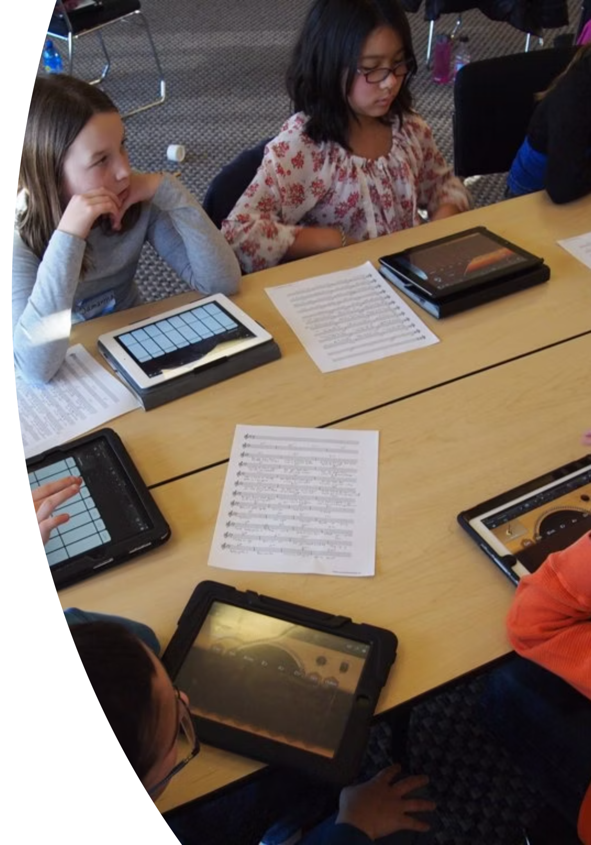
NÂNG CAO
Phần 5: Bài tập về nhà và thử thách

Slide 37

Thử thách 1: Hiển thị nhiệt độ lên trang web
Mục tiêu
Gợi ý code
Hiện tại trang web chỉ điều khiển một chiều (Người → Đèn). Bây giờ, hãy làm cho nó truyền thông tin hai chiều (Người ↔ ESP32).
#include <DHT.h>
#define DHTPIN 4
#define DHTTYPE DHT11
DHT dht(DHTPIN, DHTTYPE);
String getHTML() {
float t = dht.readTemperature();
String html = "...";
html += "<p>Nhiet do phong: ";
html += "<b>" + String(t) + " *C</b>";
html += "</p>";
// ... phần còn lại
return html;
}
Hiển thị nhiệt độ đọc từ cảm biến DHT11 lên trang web, để người dùng có thể theo dõi nhiệt độ phòng ngay trên điện thoại.
Yêu cầu
Nối cảm biến DHT11 vào ESP32
Đọc giá trị nhiệt độ trong hàm getHTML()
Thêm nhiệt độ vào chuỗi HTML trước khi gửi cho Client
Lưu ý: Với cách này, nhiệt độ chỉ cập nhật khi bạn bấm tải lại trang (F5) hoặc bấm nút BẬT/TẮT. Tuần sau chúng ta sẽ học cách cập nhật tự động bằng AJAX!

Slide 38
Thử thách 2: Thêm nút điều khiển cho nhiều đèn
Mở rộng hệ thống
Thử thêm một đèn LED thứ hai (ví dụ: chân GPIO 5) và tạo thêm hai nút điều khiển riêng biệt cho đèn đó.
Các bước thực hiện
Định nghĩa thêm #define LED2_PIN 5
Trong setup(), thêm pinMode(LED2_PIN, OUTPUT)
Với cách này, bạn có thể mở rộng ra 10, 20 thiết bị! Đây chính là nền tảng của một hệ thống Smart Home hoàn chỉnh.
Viết thêm 2 hàm: handleLed2On() và handleLed2Off()
Thêm routing: server.on("/led2on", handleLed2On)
Cập nhật HTML: thêm 2 nút mới với href="/led2on" và "/led2off"
Ví dụ HTML cho LED thứ 2
html += "<hr>";
html += "<h3>LED 2 (GPIO 5)</h3>";
html += "<a href=\"/led2on\"><button class=\"button\">BAT LED 2</button></a>";
html += "<a href=\"/led2off\"><button class=\"button off\">TAT LED 2</button></a>";

Slide 39
Thử thách 3: Tạo slider điều chỉnh độ sáng LED
Mục tiêu nâng cao
Gợi ý code
Thay vì chỉ BẬT/TẮT, bạn có thể điều chỉnh độ sáng LED từ 0-100% bằng một thanh trượt (slider).
// HTML
html += "<input type='range' min='0' max='255' value='0' onchange='changeBrightness(this.value)'>";
// Hàm xử lý
void handleBrightness() {
String val = server.arg("value");
int brightness = val.toInt();
analogWrite(LED_PIN, brightness);
server.send(200, "text/plain", "OK");
}
Kiến thức cần có
PWM (Pulse Width Modulation): Kỹ thuật điều chỉnh độ sáng LED
HTML Input Range: Tạo thanh trượt trên web
JavaScript: Gửi giá trị slider lên Server (sẽ học tuần sau)
Đây là bài tập nâng cao, đòi hỏi hiểu biết về JavaScript. Đừng lo, chúng ta sẽ học chi tiết ở tuần 6!

Slide 40
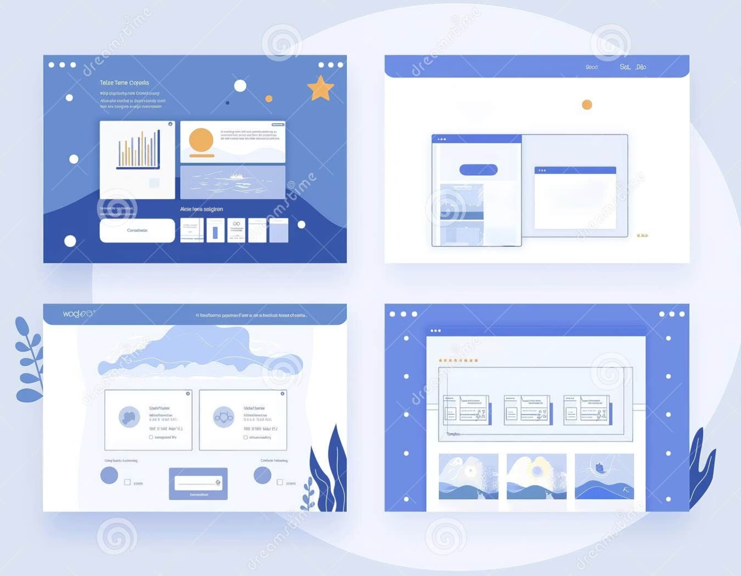
Thử thách 4: Làm đẹp giao diện với CSS nâng cao
Thêm màu sắc và hiệu ứng
Giao diện hiện tại đã khá đẹp, nhưng bạn có thể làm nó chuyên nghiệp hơn với:
Gradient background: Nền chuyển màu mượt mà
Animation: Hiệu ứng khi hover chuột vào nút
Icon: Thêm emoji hoặc icon vào nút
Responsive design: Hiển thị đẹp trên mọi kích thước màn hình
Ví dụ CSS nâng cao
html += "body { background: linear-gradient(135deg, #667eea 0%, #764ba2 100%); }";
html += ".button:hover { transform: scale(1.05); transition: 0.3s; }";
html += ".button::before { content: '

Slide 41
Thử thách 5: Tạo trang đăng nhập bảo mật
Vấn đề bảo mật
Gợi ý code
Hiện tại, bất kỳ ai trong mạng WiFi đều có thể điều khiển đèn của bạn nếu biết địa chỉ IP. Điều này không an toàn!
void handleLogin() {
String user = server.arg("user");
String pass = server.arg("pass");
if(user=="admin" && pass=="1234"){
server.send(200, "text/html", getHTML());
} else {
server.send(401, "text/html", "<h1>Login Failed</h1>");
}
}
Giải pháp
Tạo một trang đăng nhập đơn giản yêu cầu username và password. Chỉ những người biết mật khẩu mới được phép điều khiển.
Các bước thực hiện
Tạo hàm handleLogin() hiển thị form đăng nhập
Dùng server.arg("username") để lấy dữ liệu form
So sánh với username/password đã lưu sẵn
Lưu ý: Đây chỉ là bảo mật cơ bản. Trong thực tế, cần mã hóa mật khẩu và dùng HTTPS.
Nếu đúng, chuyển hướng đến trang điều khiển
Nếu sai, hiển thị thông báo lỗi

Slide 42
Mẹo tối ưu hiệu suất Web Server
Giảm kích thước HTML
Code HTML hiện tại khá dài và tốn RAM. Bạn có thể rút gọn bằng cách:
Xóa bỏ khoảng trắng và xuống dòng không cần thiết
Dùng CSS inline thay vì file CSS riêng
Nén (minify) HTML trước khi gửi
RAM của ESP32 có hạn (khoảng 320KB), nên code gọn nhẹ là rất quan trọng.
Sử dụng SPIFFS để lưu file HTML
Thay vì viết HTML trong code, bạn có thể lưu file HTML riêng trong bộ nhớ Flash (SPIFFS) và đọc ra khi cần.
Ưu điểm: Dễ chỉnh sửa giao diện, không cần nạp lại code mỗi khi thay đổi CSS.
Tăng tốc độ phản hồi
Để Server phản hồi nhanh hơn:
Tránh dùng delay() trong loop()
Xử lý logic nặng (đọc cảm biến, tính toán) ở thread riêng
Cache kết quả thay vì tính toán lại mỗi lần

Slide 43
LỜI KẾT

Slide 44
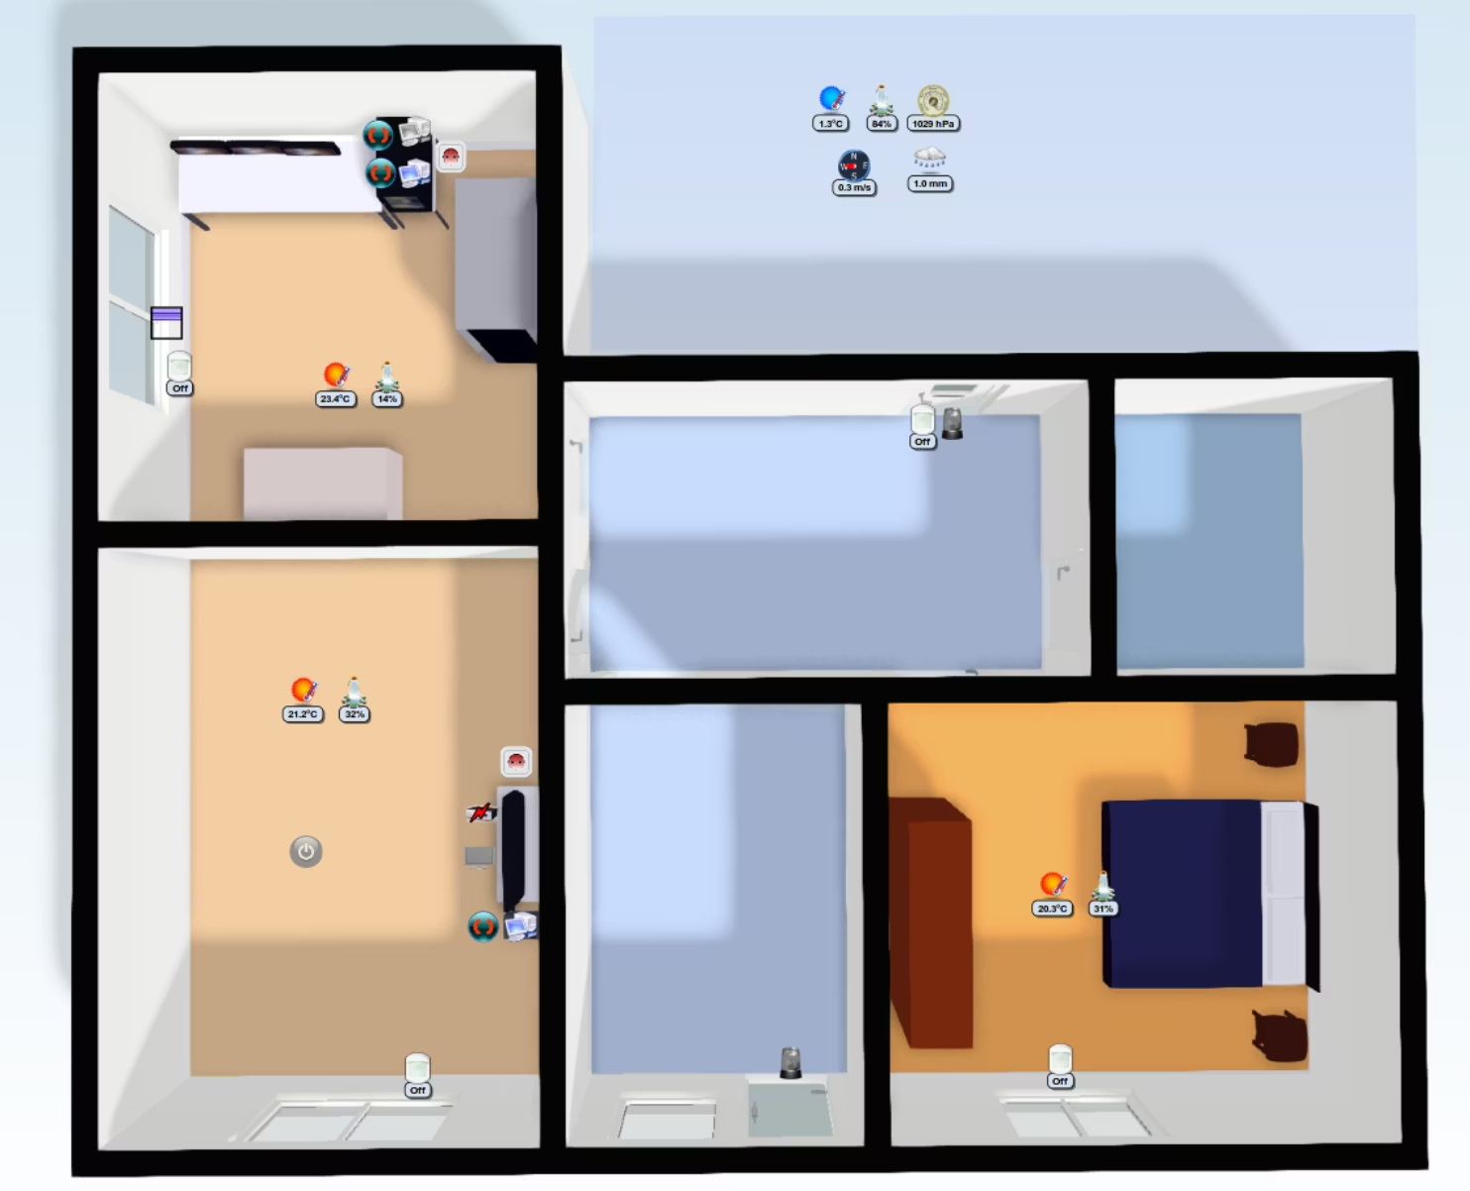
Chúc mừng! Bạn đã tạo ra thiết bị IoT đầu tiên
Hôm nay là một cột mốc quan trọng trong hành trình học IoT của các em. Em đã không chỉ học lý thuyết, mà còn tự tay tạo ra một thiết bị thông minh có thể điều khiển từ xa qua WiFi!
Những gì bạn đã đạt được
Hiểu rõ cách ESP32 kết nối WiFi (chế độ Station)
Nắm vững mô hình Client-Server và giao thức HTTP
Tự tay viết code Web Server hoàn chỉnh
Tạo giao diện web điều khiển thiết bị
Giải quyết các vấn đề kỹ thuật thực tế
"Thiết bị Em vừa tạo ra có nguyên lý hoạt động giống hệt các sản phẩm Smart Home đắt tiền ngoài thị trường. Sự khác biệt chỉ là vỏ hộp đẹp và marketing thôi!"

Slide 45












Nguyên lý này áp dụng cho vô số thiết bị
Đèn thông minh
Ổ cắm WiFi
Philips Hue, Xiaomi Yeelight - tất cả đều dùng ESP32 hoặc chip tương tự, chạy Web Server để điều khiển.
TP-Link Kasa, Sonoff - bên trong là ESP8266 (anh em của ESP32), nguyên lý y hệt bài học hôm nay.
Hệ thống tưới cây
Điều hòa thông minh
Rachio, Rain Bird - điều khiển van nước qua WiFi, lên lịch tưới tự động.
Nest, Ecobee - dùng vi điều khiển tương tự, kết nối WiFi để điều khiển từ xa.
Khóa cửa điện tử
Camera giám sát
Yale, August - kết hợp ESP32 với động cơ servo, mở khóa từ xa qua WiFi hoặc Bluetooth.
ESP32-CAM - mô-đun ESP32 tích hợp camera, stream video qua HTTP hoặc RTSP.
Tất cả những thiết bị "xịn xò" này đều dựa trên nền tảng bạn vừa học. Bạn hoàn toàn có thể tự chế tạo phiên bản DIY của chúng!

Slide 46
So sánh với sản phẩm thương mại
Tiêu chí
Dự án DIY của bạn
Sản phẩm thương mại
Chi phí
~100,000 VNĐ (mạch ESP32)
500,000 - 2,000,000 VNĐ
Nguyên lý hoạt động
ESP32 + Web Server + WiFi
ESP32/ESP8266 + Web Server + WiFi
Tính năng
Bật/tắt đèn từ xa
Bật/tắt + lên lịch + thống kê
Giao diện
Web đơn giản (tự thiết kế)
App mobile đẹp mắt
Bảo mật
Cơ bản (có thể nâng cấp)
Mã hóa, xác thực 2 lớp
Độ tin cậy
Phụ thuộc vào code (có thể tối ưu)
Đã qua kiểm nghiệm kỹ lưỡng
Tùy chỉnh
Hoàn toàn tự do ✓
Bị giới hạn bởi nhà sản xuất ✗
Học hỏi
Hiểu rõ từng chi tiết ✓
Chỉ biết sử dụng ✗
Như bạn thấy, về mặt nguyên lý, dự án của bạn không thua kém sản phẩm thương mại. Điểm khác biệt nằm ở độ hoàn thiện, giao diện, và marketing. Nhưng nền tảng kỹ thuật? Hoàn toàn giống nhau!

Slide 47
Lời khuyên
"Đừng dừng lại ở việc chạy đúng code"
"Hãy khoe project của mình!"
Nhiều bạn sẽ hài lòng khi thấy LED nhấp nháy theo lệnh. Nhưng đó chỉ là bước đầu tiên! Hãy đặt câu hỏi:
Đừng ngại chia sẻ những gì em làm được, dù còn đơn sơ. Đăng lên group Facebook, YouTube, hoặc GitHub. Em sẽ nhận được:
Tại sao phải dùng cổng 80?
Phản hồi và góp ý từ cộng đồng
Nếu muốn bảo mật, làm thế nào?
Động lực để tiếp tục phát triển
Làm sao để điều khiển từ xa qua Internet (không chỉ LAN)?
Kết nối với những người cùng đam mê
Có thể thêm cảm biến nào khác?
Portfolio để xin việc sau này!
Sự tò mò và ham học hỏi sẽ đưa các em tiến xa hơn bất kỳ bài giảng nào.
Nhiều công ty công nghệ rất thích ứng viên có project thực tế hơn là chỉ có bằng cấp.

Slide 48


Câu hỏi thường gặp (FAQ)
Q: Tại sao phải dùng WiFi 2.4GHz mà không phải 5GHz?
Q: Làm sao để điều khiển từ xa (ngoài nhà)?
A: Bài này chỉ cho phép điều khiển trong mạng LAN. Để điều khiển từ Internet, bạn cần: (1) Cấu hình Port Forwarding trên Router, hoặc (2) Dùng dịch vụ Cloud như Blynk, Firebase (sẽ học tuần sau).
A: ESP32 chỉ có radio WiFi hỗ trợ tần số 2.4GHz. Tần số 5GHz tuy nhanh hơn nhưng yêu cầu phần cứng khác, làm tăng giá thành và tiêu thụ điện nhiều hơn. Đối với IoT, 2.4GHz là đủ và tiết kiệm pin hơn.
Q: ESP32 có thể hỗ trợ bao nhiêu kết nối đồng thời?
Q: Có thể dùng HTTPS (bảo mật) thay vì HTTP không?
A: Mặc định ESP32 hỗ trợ tối đa 4 kết nối đồng thời. Bạn có thể tăng lên bằng cách cấu hình, nhưng RAM có hạn nên không nên vượt quá 10 kết nối.
A: Có thể, nhưng phức tạp hơn. Bạn cần tạo certificate SSL/TLS và cấu hình Web Server. ESP32 hỗ trợ HTTPS, nhưng sẽ tốn nhiều RAM và CPU hơn.

Slide 49
Lời nhắn cuối: Khoe project đi!
Hãy mang mạch về nhà, kết nối vào WiFi, và khoe với gia đình cách bạn có thể tắt đèn bằng điện thoại!
"Thiết bị em vừa tạo ra hôm nay có nguyên lý hoạt động y hệt các sản phẩm Smart Home đắt tiền như Philips Hue (2 triệu), TP-Link Smart Plug (500k).
Đây không chỉ là một bài tập trên lớp. Đây là thành quả của bạn - một thiết bị IoT thực sự mà bạn tự tay tạo ra từ đầu.
Sự khác biệt? Chỉ là vỏ hộp đẹp và marketing thôi. Về mặt kỹ thuật, em đã ngang hàng với các kỹ sư của họ rồi đấy!"
Chia sẻ trên mạng xã hội
Quay video demo và đăng lên Facebook/YouTube
Chụp ảnh mạch và code, chia sẻ trong group IoT
Viết blog về trải nghiệm của bạn
Tag @GammaApp và hashtag #ESP32Vietnam để được share

Slide 50



Cộng đồng và hỗ trợ
Group Facebook
Diễn đàn & Forum
YouTube Channels
Arduino Việt Nam - Cộng đồng Arduino/ESP32 lớn nhất VN, hơn 50k thành viên. Đặt câu hỏi, chia sẻ project, tìm người cùng đam mê.
Arduino.cc Forum - Forum quốc tế, câu trả lời nhanh và chất lượng cao.
Random Nerd Tutorials (EN) - Channel chất lượng cao về ESP32.
ESP32.com - Forum chuyên về ESP32, từ cơ bản đến nâng cao.
Điện tử Arduino (VN) - Hướng dẫn chi tiết bằng tiếng Việt.
IoT Maker Vietnam - Tập trung vào các dự án IoT thực tế, nhiều workshop và hội thảo.
Đừng ngại hỏi! Cộng đồng IoT rất thân thiện và luôn sẵn sàng giúp đỡ người mới. Mỗi câu hỏi của bạn cũng giúp người khác học hỏi.

Slide 51
Review: Kiến thức đã học qua 5 tuần
Tuần 1: Giới thiệu IoT
1
Khái niệm IoT, các thành phần, ứng dụng thực tế
2
Tuần 2: Làm quen ESP32
Cấu trúc phần cứng, nạp code, điều khiển LED/Button
Tuần 3: Cảm biến
3
DHT11 (nhiệt độ, độ ẩm), cảm biến ánh sáng, chuyển động
4
Tuần 4: Giao tiếp Serial
UART, I2C, SPI - truyền dữ liệu giữa các thiết bị
Tuần 5 (hôm nay): WiFi & Web Server
5
Kết nối mạng, tạo Web Server, điều khiển qua HTTP
Từ những kiến thức đơn giản ban đầu (nhấp nháy LED), bây giờ bạn đã có thể tạo ra một hệ thống IoT hoàn chỉnh kết nối Internet!

Slide 52

Cảm ơn các bạn đã kiên nhẫn theo dõi bài giảng dài hôm nay! Tuần 5 là một trong những tuần quan trọng nhất trong khóa học IoT này.
Từ hôm nay, các bạn đã chính thức bước vào thế giới của Internet of Things - không còn là lý thuyết suông, mà là những thiết bị thật, kết nối thật, điều khiển thật.
Một số lời khuyên cuối cùng:
Thực hành nhiều hơn xem video: Tự tay code sẽ giúp bạn nhớ lâu hơn gấp 10 lần
Đừng sợ làm hỏng: ESP32 rất bền, khó cháy. Cứ thử nghiệm thoải mái!
Ghi chép lại: Viết notebook hoặc blog để ghi lại những gì học được
Tham gia cộng đồng: Bạn sẽ học được rất nhiều từ người khác
"Sự khác biệt giữa một kỹ sư giỏi và một kỹ sư tầm thường không phải ở kiến thức lý thuyết, mà ở khả năng biến ý tưởng thành hiện thực. Hôm nay các bạn đã chứng minh được điều đó!"

